Slide 1

















Approximative Inferenz in Episodischen PGMs
$$Cloudy$$
$$Cloudy$$
$$Sprinkler$$
$$Rain$$
$$Sprinkler$$
$$Rain$$
$$WetGrass$$
$$WetGrass$$
Einführung in die
Künstliche Intelligenz
$$Cloudy$$
$$Cloudy$$
$$Sprinkler$$
$$Rain$$
$$Sprinkler$$
$$Rain$$
$$WetGrass$$
$$WetGrass$$
Tanya Braun
Arbeitsgruppe Data Science, Institut für Informatik

Slide 2
Inhalte
Künstliche Intelligenz & Agenten
  Agentenabstraktion, Rationalität
  Aufgabenumgebung
Episodische PGMs
  Gerichtetes Modell: Bayes Netze (BNs)
  Ungerichtete Modelle
Exakte Inferenz in episodischen PGMs
  Wahrscheinlichkeits- und Zustandsanfragen
  Direkt auf den Modellen, mittels Hilfsstrukturen
Approximative Inferenz in episodischen PGMs
  Wahrscheinlichkeitsanfragen
  Deterministische, stochastische Algorithmen
Lernalgorithmen für episodische PGMs
  Bei (nicht) vollständigen Daten, (un)bekannter Struktur
Sequentielle PGMs und Inferenz
  Dynamische BNs, Hidden-Markov-Modelle
  filtering / prediction / hindsight Anfragen, wahrscheinlichste Zustandssequenz
  Exakter, approximativer Algorithmus
Entscheidungstheoretische PGMs
  Präferenzen, Nutzenprinzip
  PGMs mit Entscheidungs- und Nutzenknoten
  Berechnung der besten Aktion (Aktionssequenz)
Abschlussbetrachtungen

Slide 3

Einordnung der Vorlesung: Modell- und nutzenbasierter Agent
Nachfolgende Themen der Vorlesung
  Episodische PGMs
  Exakte Inferenz in episodischen PGMs
  Approximative Inferenz in episodischen PGMs
  Lernalgorithmen für episodische PGMs
  Sequentielle PGMs und Inferenz
  Entscheidungstheoretische PGMs
Agent
Umgebung
Sensoren
Zustand
Wie die Welt
jetzt aussieht
Wie sich die Welt weiterentwickelt
Was meine Aktionen bewirken
Was passiert, wenn ich
Aktion $A$ ausführe
Nutzen
Wie glücklich bin ich
in diesem Zustand
Welche Aktion ich
jetzt ausführen sollte
Aktuatoren

Slide 4



Literaturhinweise
Inhalte dieses Themenblocks werden in den folgenden
Kapiteln der Vorlesungsbücher behandelt
AIMA(de)
  Kap. 14.5: Annähernde Inferenz in Bayes Netzen
PGM
  Kap. 12.1-3: Particle-based Approximate Inference
Wer gerne ein anderes Buch ausprobieren möchte (Fokus auf BNs):
  Adnan Darwiche, Modelling and Reasoning with Bayesian Networks, 2009.

Slide 5





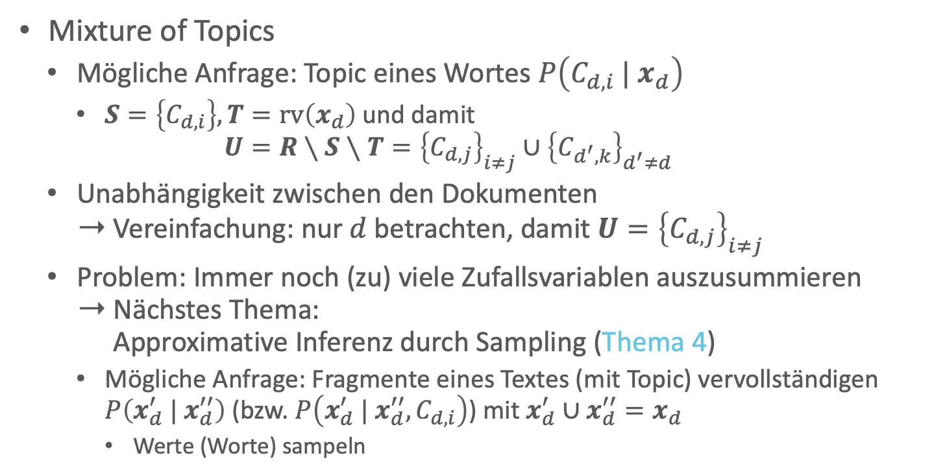







Anwendungen
Mixture of Topics
  Mögliche Anfrage: Topic eines Wortes $P\left(C_{d,i} | x_{d}\right)$
    $S=\left\{C_{d,i}\right\},T=rv\left(x_{d}\right)$ und damit
    $$U=R∖S∖T={\left\{C_{d,j}\right\}}_{i≠j}∪{\left\{C_{d^{′},k}\right\}}_{d^{′}≠d}$$
  Unabhängigkeit zwischen den Dokumenten
  ➝ Vereinfachung: nur $d$ betrachten, damit $U={\left\{C_{d,j}\right\}}_{i≠j}$
  Problem: Immer noch (zu) viele Zufallsvariablen auszusummieren
  ➝ Nächstes Thema:
  Approximative Inferenz durch Sampling (Thema 4)
    Mögliche Anfrage: Fragmente eines Textes (mit Topic) vervollständigen $P\left(x_{d}^{′} | x_{d}^{′′}\right)$ (bzw. $P\left(x_{d}^{′} | x_{d}^{′′},C_{d,i}\right)$) mit $x_{d}^{′}∪x_{d}^{′′}=x_{d}$
      Werte (Worte) sampeln
$$C$$
$$X_{1}$$
$$X_{2}$$
$$…$$
$$X_{n}$$
$$α$$
$M$
$$θ_{d}$$
$N_{d}$
$$C_{d,i}$$
$$β$$
$$X_{d,i}$$

Slide 6
Überblick: 4. Approximative Inferenz in episodischen PGMs
Überblick
  PAC Theorie, deterministische vs. stochastische Approximation, Variational Inference
Direktes Sampling
  Sampling in einer Wahrscheinlichkeitsverteilung mit und ohne Evidenz
  Forward Sampling (ohne Evidenz), Rejection Sampling (mit Evidenz) in BNs
  Likelihood Weighting in BNs, Importance Sampling als Verallgemeinerung
  Importance Sampling für Faktormodelle
Inferenz durch Markov-Ketten-Simulation
  Markov-Chain Monte-Carlo (MCMC) Sampling: Gibbs Sampling, Metropolis-Hastings Sampling
Sampling für die Datengenerierung
  Datensynthese

Slide 7
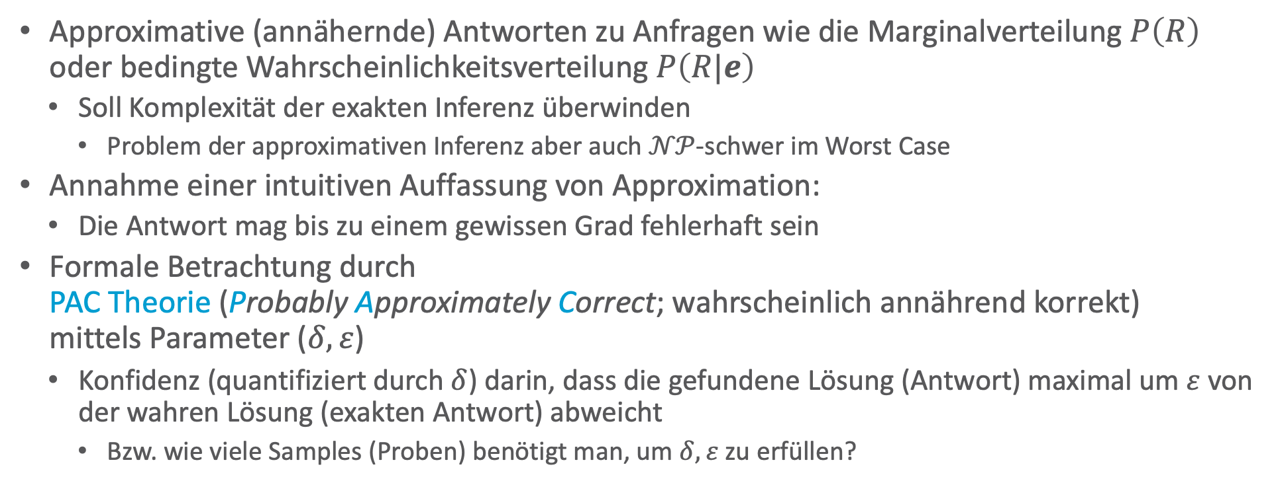
Approximationen (Annäherungen)
Approximative (annähernde) Antworten zu Anfragen wie die Marginalverteilung $P\left(R\right)$ oder bedingte Wahrscheinlichkeitsverteilung $P\left(R|e\right)$
  Soll Komplexität der exakten Inferenz überwinden
    Problem der approximativen Inferenz aber auch $𝒩𝒫$-schwer im Worst Case
Annahme einer intuitiven Auffassung von Approximation:
  Die Antwort mag bis zu einem gewissen Grad fehlerhaft sein
Formale Betrachtung durch
PAC Theorie (Probably Approximately Correct; wahrscheinlich annährend korrekt)
mittels Parameter ($δ,ε$)
  Konfidenz (quantifiziert durch $δ$) darin, dass die gefundene Lösung (Antwort) maximal um $ε$ von der wahren Lösung (exakten Antwort) abweicht
    Bzw. wie viele Samples (Proben) benötigt man, um $δ,ε$ zu erfüllen?

Slide 8















Deterministische vs. stochastische Approximationen
Deterministische Approximation
Stochastische Approximation
Ergibt jedes Mal das gleiche Ergebnis
Beispiel
  Loopy Belief Propagation
    PP auf Nicht-Polytrees
    Nachrichtenversand
    folgt gleichem Schema,
    Berechnungen werden
    gleich sein und auf das
    gleiche Ergebnis
    hinauslaufen
Kann bei unterschiedlichen Läufen zu unterschiedlichen Ergebnissen führen
Typischerweise Sampling-basiert
  Kann z.B. von unterschiedlichen Seeds für Zufallszahlen abhängen
  Sollte in der Regel gegen die richtigen Antwort konvergieren
$$S_{1}$$
$$S_{2}$$
$$π_{S_{1}R}\left(S_{1}\right)$$
$$π_{S_{2}R}\left(S_{2}\right)$$
$$λ_{RS_{1}}\left(S_{1}\right)$$
$$λ_{RS_{2}}\left(S_{2}\right)$$
$$π\left(R\right),λ\left(R\right)$$
$$R$$
$$P\left(R | S_{1},…,S_{p}\right)$$
$$π_{RT_{1}}\left(R\right)$$
$$π_{RT_{2}}\left(R\right)$$
$$λ_{T_{1}R}\left(R\right)$$
Fokus dieses Vorlesungsteils
$$T_{1}$$
$$λ_{T_{2}R}\left(R\right)$$
$$T_{2}$$

Slide 9

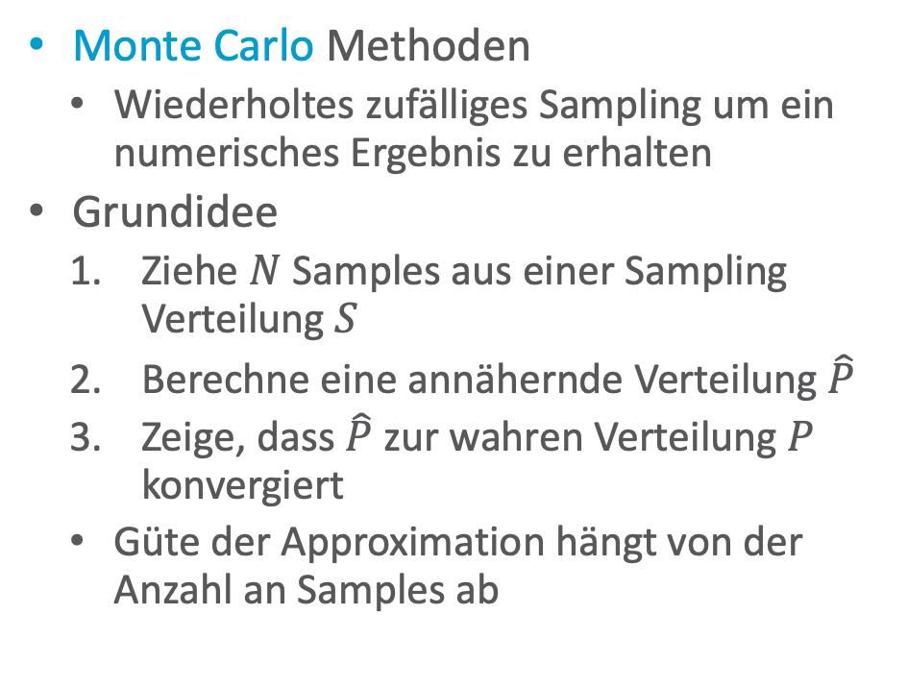
Anfragebeantwortung durch stochastische Simulation
Monte Carlo Methoden
  Wiederholtes zufälliges Sampling um ein numerisches Ergebnis zu erhalten
Grundidee
  Ziehe $N$ Samples aus einer Sampling Verteilung $S$
  Berechne eine annähernde Verteilung $\hat{P}$
  Zeige, dass $\hat{P}$ zur wahren Verteilung $P$ konvergiert
  Güte der Approximation hängt von der Anzahl an Samples ab
Sampling-Methoden in dieser Vorlesung
  Direktes Sampling (im Graphen)
    Forward Sampling: aus lokalen Verteilungen ohne Evidenz
    Rejection Sampling: Verwerfe Samples, die der Evidenz widersprechen
    Likelihood weighting, importance sampling: Gewichtete Samples
  Markov Chain Monte Carlo (MCMC):
    Sampling in einem stochastischen Prozess, dessen stationäre Verteilung der wahren Verteilung $P$ entspricht
    Methoden: Gibbs und Metropolis-Hastings

Slide 10
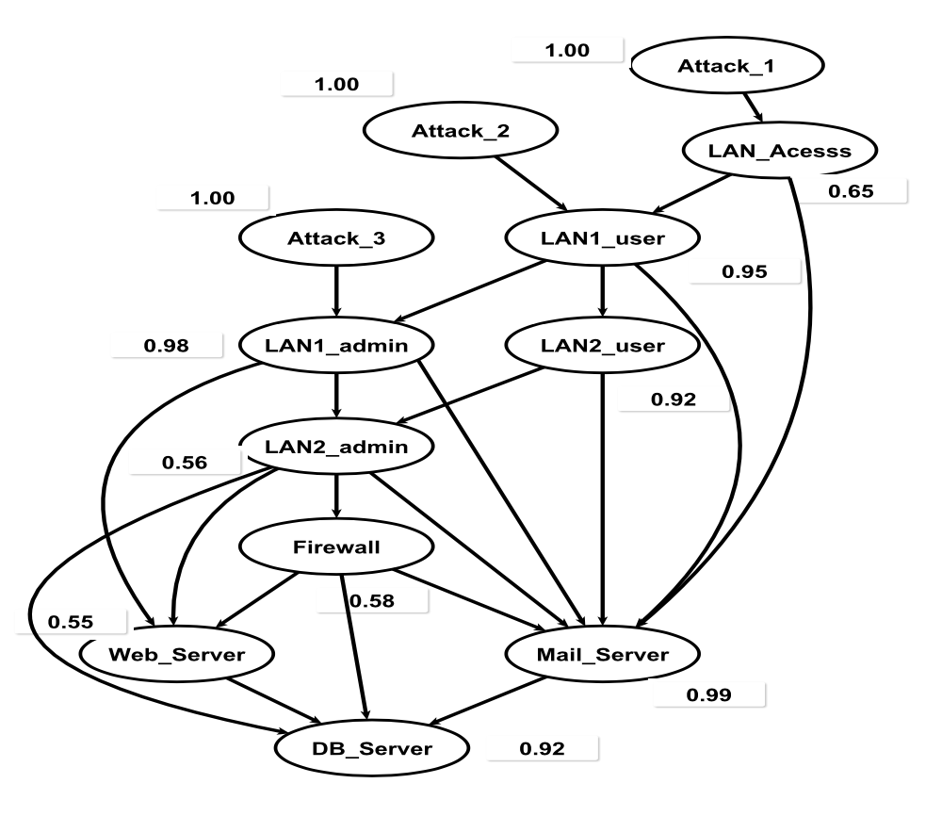
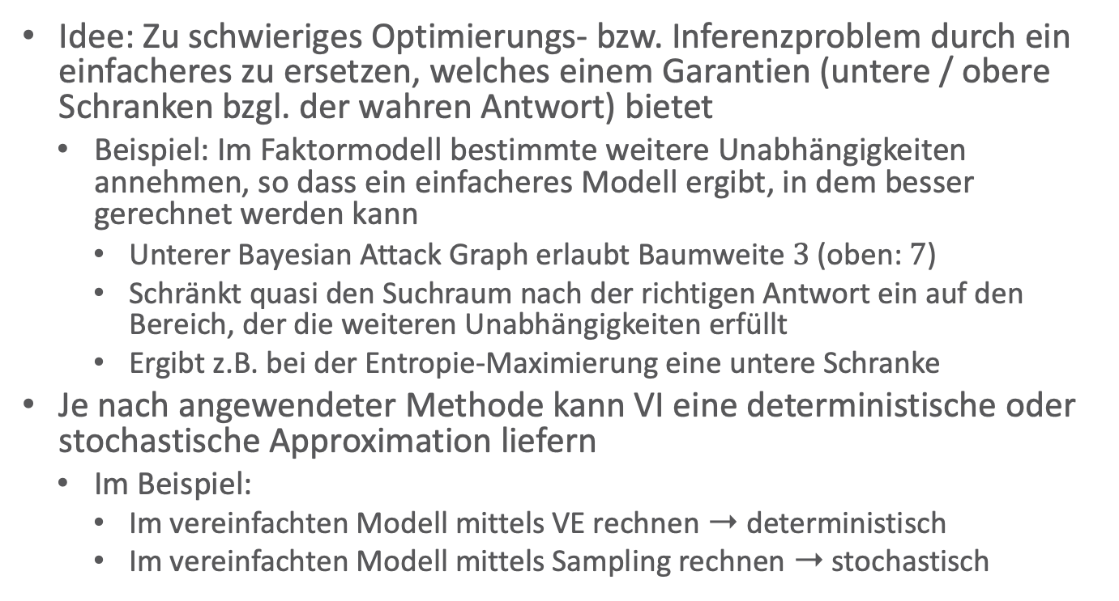
Hinweis: Variational Inference (VI)
Idee: Zu schwieriges Optimierungs- bzw. Inferenzproblem durch ein einfacheres zu ersetzen, welches einem Garantien (untere / obere Schranken bzgl. der wahren Antwort) bietet
  Beispiel: Im Faktormodell bestimmte weitere Unabhängigkeiten annehmen, so dass ein einfacheres Modell ergibt, in dem besser gerechnet werden kann
    Unterer Bayesian Attack Graph erlaubt Baumweite $3$ (oben: $7$)
    Schränkt quasi den Suchraum nach der richtigen Antwort ein auf den Bereich, der die weiteren Unabhängigkeiten erfüllt
    Ergibt z.B. bei der Entropie-Maximierung eine untere Schranke
Je nach angewendeter Methode kann VI eine deterministische oder stochastische Approximation liefern
  Im Beispiel:
    Im vereinfachten Modell mittels VE rechnen ➝ deterministisch
    Im vereinfachten Modell mittels Sampling rechnen ➝ stochastisch
Notes:
Fast alle Kanten gelöscht, die eine direkte Abhängigkeit dargestellt haben, aber jetzt immer noch durch eine indirekte Abhängigkeit über einen gerichteten Pfad verbunden sind (Nachfahren/Vorfahren)

Slide 11
Überblick: 4. Approximative Inferenz in episodischen PGMs
Überblick
  PAC Theorie, deterministische vs. stochastische Approximation, Variational Inference
Direktes Sampling
  Sampling in einer Wahrscheinlichkeitsverteilung mit und ohne Evidenz
  Forward Sampling (ohne Evidenz), Rejection Sampling (mit Evidenz) in BNs
  Likelihood Weighting in BNs, Importance Sampling als Verallgemeinerung
  Importance Sampling für Faktormodelle
Inferenz durch Markov-Ketten-Simulation
  Markov-Chain Monte-Carlo (MCMC) Sampling: Gibbs Sampling, Metropolis-Hastings Sampling
Sampling für die Datengenerierung
  Datensynthese

Slide 12
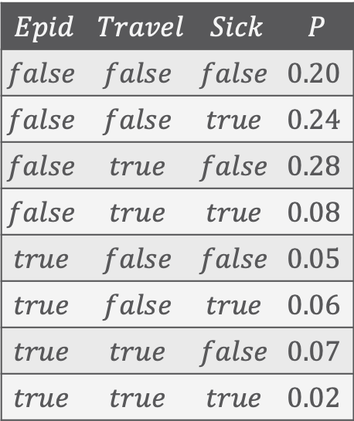
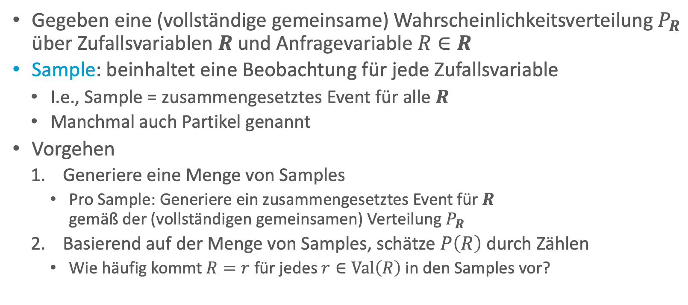
Sampling zur Anfragebeantwortung: Direktes Sampling ohne Evidenz
Gegeben eine (vollständige gemeinsame) Wahrscheinlichkeitsverteilung $P_{R}$ über Zufallsvariablen $R$ und Anfragevariable $R∈R$
Sample: beinhaltet eine Beobachtung für jede Zufallsvariable
  I.e., Sample = zusammengesetztes Event für alle $R$
  Manchmal auch Partikel genannt
Vorgehen
  Generiere eine Menge von Samples
    Pro Sample: Generiere ein zusammengesetztes Event für $R$
    gemäß der (vollständigen gemeinsamen) Verteilung $P_{R}$
  Basierend auf der Menge von Samples, schätze $P\left(R\right)$ durch Zählen
    Wie häufig kommt $R=r$ für jedes $r∈Val\left(R\right)$ in den Samples vor?
$$Epid$$ | $$Travel$$ | $$Sick$$ | $$P$$
$$false$$ | $$false$$ | $$false$$ | $$0.20$$
$$false$$ | $$false$$ | $$true$$ | $$0.24$$
$$false$$ | $$true$$ | $$false$$ | $$0.28$$
$$false$$ | $$true$$ | $$true$$ | $$0.08$$
$$true$$ | $$false$$ | $$false$$ | $$0.05$$
$$true$$ | $$false$$ | $$true$$ | $$0.06$$
$$true$$ | $$true$$ | $$false$$ | $$0.07$$
$$true$$ | $$true$$ | $$true$$ | $$0.02$$

Slide 13
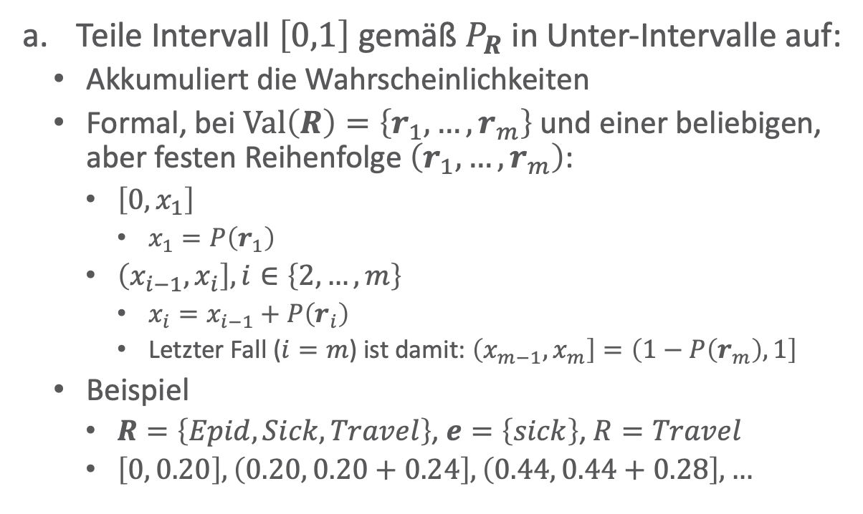



Sampling zur Anfragebeantwortung: 1. Generierung von Samples
tff
ttf
Teile Intervall $\left[0,1\right]$ gemäß $P_{R}$ in Unter-Intervalle auf:
  Akkumuliert die Wahrscheinlichkeiten
  Formal, bei $Val\left(R\right)=\left\{r_{1},…,r_{m}\right\}$ und einer beliebigen, aber festen Reihenfolge $\left(r_{1},…,r_{m}\right)$:
    $\left[0, x_{1}\right]$
      $x_{1}=P\left(r_{1}\right)$
    $\left(x_{i−1}, x_{i}\right],i∈\left\{2,…,m\right\}$
      $x_{i}=x_{i−1}+P\left(r_{i}\right)$
        Letzter Fall ($i=m$) ist damit: $\left(x_{m−1}, x_{m}\right]=\left(1−P\left(r_{m}\right),1\right]$
  Beispiel
    $R=\left\{Epid, Sick,Travel\right\}$, $e=\left\{sick\right\}$, $R=Travel$
    $\left[0, 0.20\right],\left(0.20, 0.20+0.24\right],\left(0.44, 0.44+0.28\right],…$
fff
fft
ftf
ftt
tft
ttt
$$0$$
$$0.5$$
$$1$$
$$Epid$$ | $$Travel$$ | $$Sick$$ | $$P$$
$$false$$ | $$false$$ | $$false$$ | $$0.20$$
$$false$$ | $$false$$ | $$true$$ | $$0.24$$
$$false$$ | $$true$$ | $$false$$ | $$0.28$$
$$false$$ | $$true$$ | $$true$$ | $$0.08$$
$$true$$ | $$false$$ | $$false$$ | $$0.05$$
$$true$$ | $$false$$ | $$true$$ | $$0.06$$
$$true$$ | $$true$$ | $$false$$ | $$0.07$$
$$true$$ | $$true$$ | $$true$$ | $$0.02$$

Slide 14
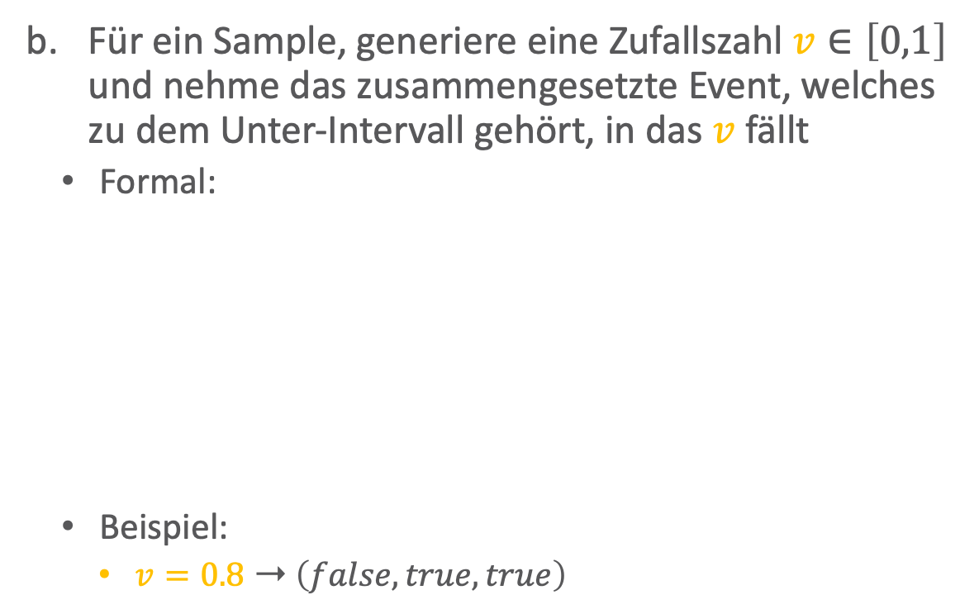


Sampling zur Anfragebeantwortung: 1. Generierung von Samples
tff
ttf
Für ein Sample, generiere eine Zufallszahl $v∈\left[0,1\right]$ und nehme das zusammengesetzte Event, welches zu dem Unter-Intervall gehört, in das $v$ fällt
  Formal:
  Beispiel:
    $v=0.8$ ➝ $\left(false,true,true\right)$
fff
fft
ftf
ftt
tft
ttt
$$0$$
$$0.5$$
$$v$$
$$1$$
$$Epid$$ | $$Travel$$ | $$Sick$$ | $$P$$
$$false$$ | $$false$$ | $$false$$ | $$0.20$$
$$false$$ | $$false$$ | $$true$$ | $$0.24$$
$$false$$ | $$true$$ | $$false$$ | $$0.28$$
$$false$$ | $$true$$ | $$true$$ | $$0.08$$
$$true$$ | $$false$$ | $$false$$ | $$0.05$$
$$true$$ | $$false$$ | $$true$$ | $$0.06$$
$$true$$ | $$true$$ | $$false$$ | $$0.07$$
$$true$$ | $$true$$ | $$true$$ | $$0.02$$
$$f\left(v\right)=\left\{\begin{matrix}r_{1} & v∈\left[0,x_{1}\right],x_{1}=P\left(r_{1}\right) \\ r_{2} & v∈\left(x_{1}, x_{2}\right], x_{2}=x_{1}+P\left(r_{2}\right) \\ ⋮ & ⋮ \\ r_{m} & v∈\left(x_{m−1}, 1\right] \end{matrix}\right. \\ = \left\{\begin{matrix}r_{1} & v∈\left[0,x_{1}\right],x_{1}=P\left(r_{1}\right) \\ r_{i} & v∈\left(x_{i−1}, x_{i}\right],i∈\left\{2,…,m\right\},x_{i}=x_{i−1}+P\left(r_{i}\right)\end{matrix}\right.$$

Slide 15
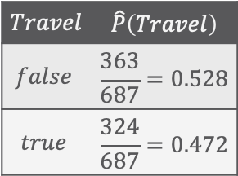
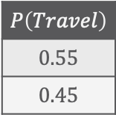
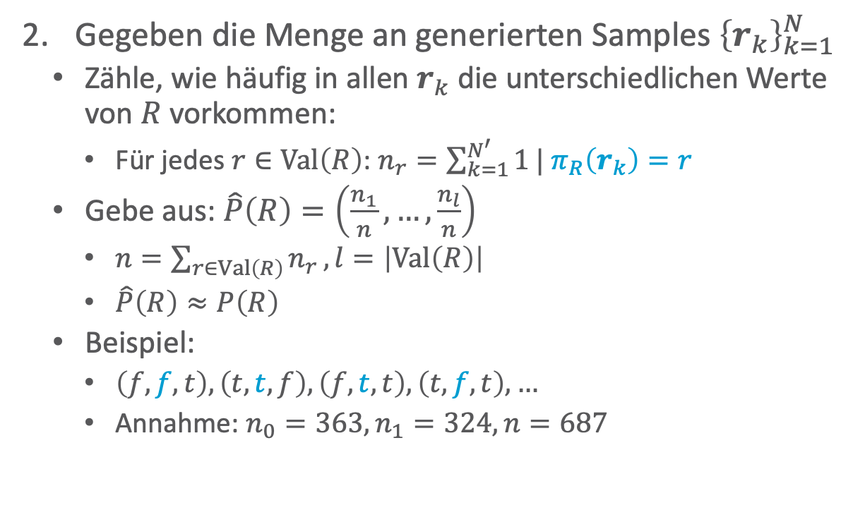
Sampling zur Anfragebeantwortung: 2. Abschätzen von $P\left(R\right)$ (Zählen)
tff
ttf
Gegeben die Menge an generierten Samples ${\left\{r_{k}\right\}}_{k=1}^{N}$
  Zähle, wie häufig in allen $r_{k}$ die unterschiedlichen Werte von $R$ vorkommen:
    Für jedes $r∈Val\left(R\right)$: $n_{r}=\sum_{k=1}^{N^{′}}{1}| π_{R}\left(r_{k}\right)=r$
  Gebe aus: $\hat{P}\left(R\right)=\left(\frac{n_{1}}{n},…,\frac{n_{l}}{n}\right)$
    $n=\sum_{r∈Val\left(R\right)}{n_{r}}, l=\left|Val\left(R\right)\right|$
    $\hat{P}\left(R\right)≈P\left(R\right)$
  Beispiel:
    $\left(f,f,t\right),\left(t,t,f\right),\left(f,t,t\right),\left(t,f,t\right), …$
    Annahme: $n_{0}=363,n_{1}=324,n=687$
fff
fft
ftf
ftt
tft
ttt
$$0$$
$$0.5$$
$$1$$
$$Epid$$ | $$Travel$$ | $$Sick$$ | $$P$$
$$false$$ | $$false$$ | $$false$$ | $$0.20$$
$$false$$ | $$false$$ | $$true$$ | $$0.24$$
$$false$$ | $$true$$ | $$false$$ | $$0.28$$
$$false$$ | $$true$$ | $$true$$ | $$0.08$$
$$true$$ | $$false$$ | $$false$$ | $$0.05$$
$$true$$ | $$false$$ | $$true$$ | $$0.06$$
$$true$$ | $$true$$ | $$false$$ | $$0.07$$
$$true$$ | $$true$$ | $$true$$ | $$0.02$$
$$Travel$$ | $$\hat{P}\left(Travel\right)$$
$$false$$ | $$\frac{363}{687}=0.528$$
$$true$$ | $$\frac{324}{687}=0.472$$
$$P\left(Travel\right)$$
$$0.55$$
$$0.45$$

Slide 16
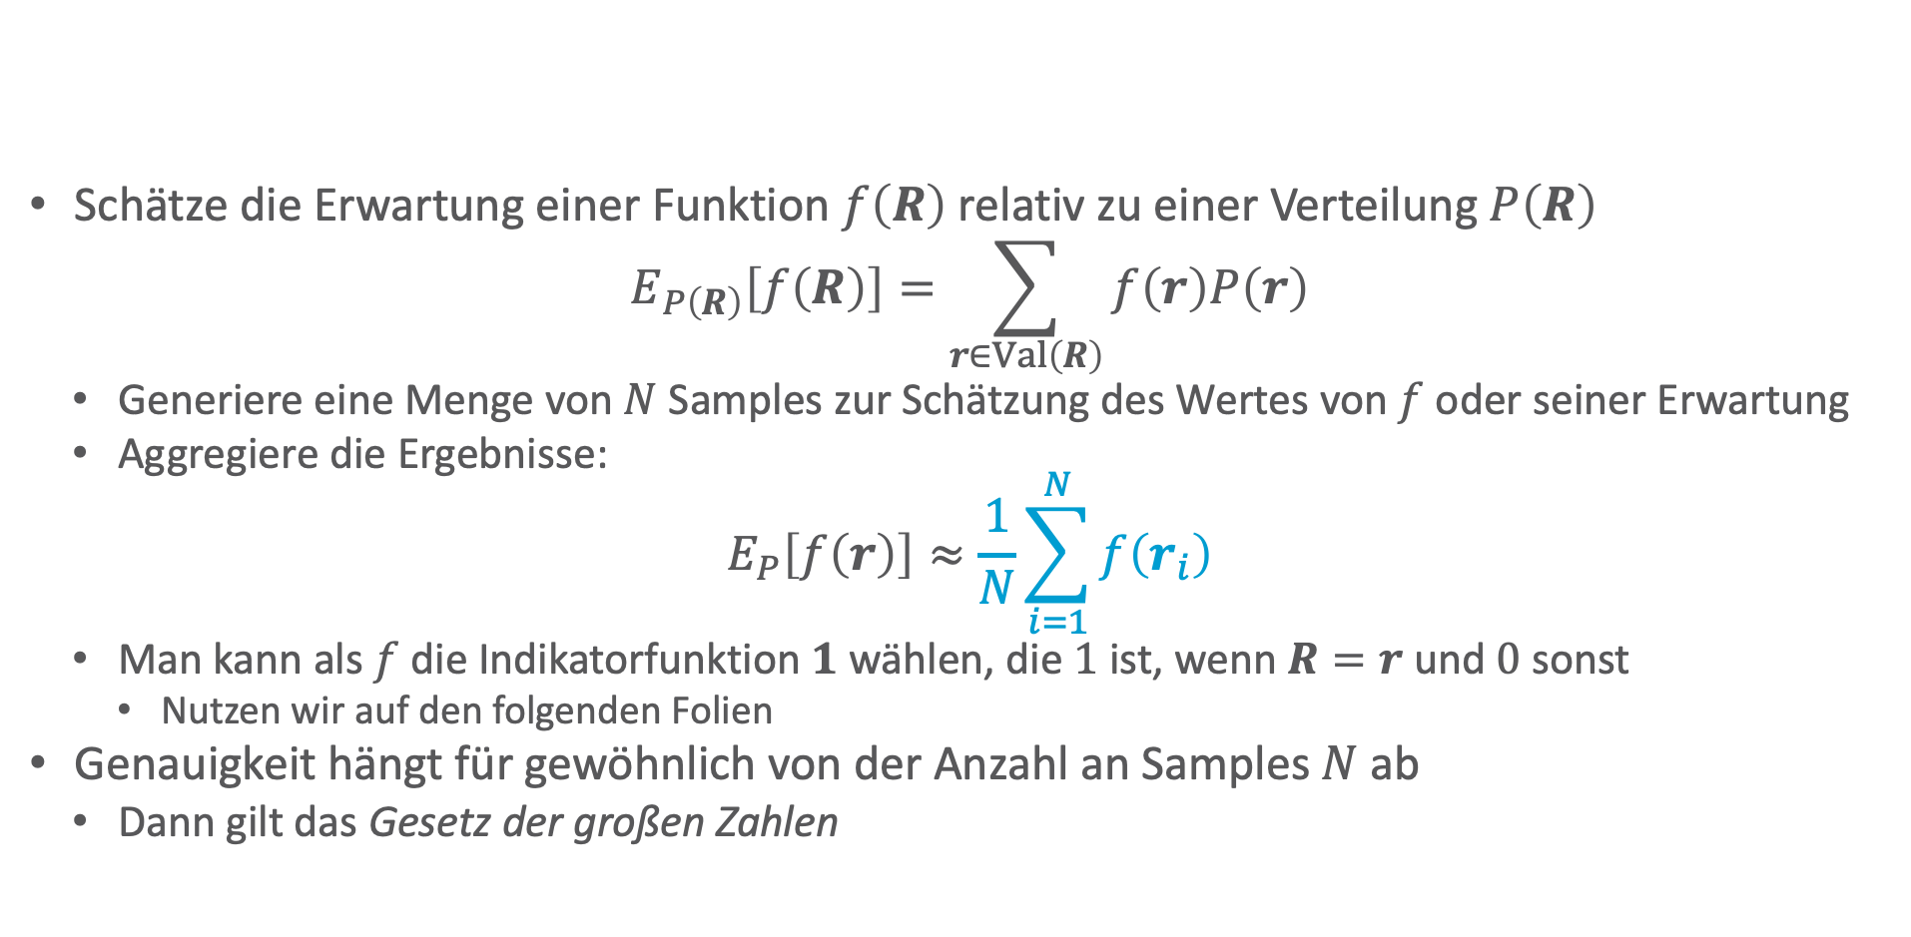
Sampling: Generalisierung
Schätze die Erwartung einer Funktion $f\left(R\right)$ relativ zu einer Verteilung $P\left(R\right)$
$$E_{P\left(R\right)}\left[f\left(R\right)\right]=\sum_{r∈Val\left(R\right)}{f\left(r\right)P\left(r\right)}$$
  Generiere eine Menge von $N$ Samples zur Schätzung des Wertes von $f$ oder seiner Erwartung
  Aggregiere die Ergebnisse:
$$E_{P}\left[f\left(r\right)\right]≈\frac{1}{N}\sum_{i=1}^{N}{f\left(r_{i}\right)}$$
  Man kann als $f$ die Indikatorfunktion $1$ wählen, die $1$ ist, wenn $R=r$ und $0$ sonst
    Nutzen wir auf den folgenden Folien
Genauigkeit hängt für gewöhnlich von der Anzahl an Samples $N$ ab
  Dann gilt das Gesetz der großen Zahlen

Slide 17
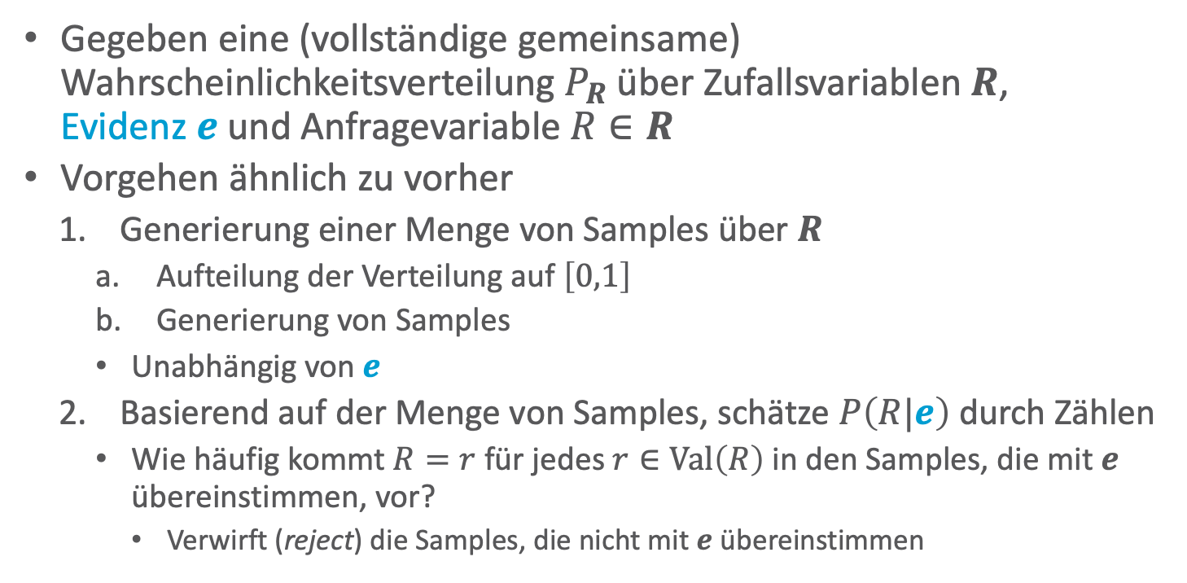
Sampling zur Anfragebeantwortung: Direktes Sampling mit Evidenz
tff
ttf
Gegeben eine (vollständige gemeinsame) Wahrscheinlichkeitsverteilung $P_{R}$ über Zufallsvariablen $R$,
Evidenz $e$ und Anfragevariable $R∈R$
Vorgehen ähnlich zu vorher
  Generierung einer Menge von Samples über $R$
    Aufteilung der Verteilung auf $\left[0,1\right]$
    Generierung von Samples
    Unabhängig von $e$
  Basierend auf der Menge von Samples, schätze $P\left(R|e\right)$ durch Zählen
    Wie häufig kommt $R=r$ für jedes $r∈Val\left(R\right)$ in den Samples, die mit $e$ übereinstimmen, vor?
      Verwirft (reject) die Samples, die nicht mit $e$ übereinstimmen
tft
ttt
fff
fft
ftf
ftt
$$0$$
$$0.5$$
$$1$$
$$Epid$$ | $$Travel$$ | $$Sick$$ | $$P$$
$$false$$ | $$false$$ | $$false$$ | $$0.20$$
$$false$$ | $$false$$ | $$true$$ | $$0.24$$
$$false$$ | $$true$$ | $$false$$ | $$0.28$$
$$false$$ | $$true$$ | $$true$$ | $$0.08$$
$$true$$ | $$false$$ | $$false$$ | $$0.05$$
$$true$$ | $$false$$ | $$true$$ | $$0.06$$
$$true$$ | $$true$$ | $$false$$ | $$0.07$$
$$true$$ | $$true$$ | $$true$$ | $$0.02$$
Grundidee des Rejection Samplings

Slide 18
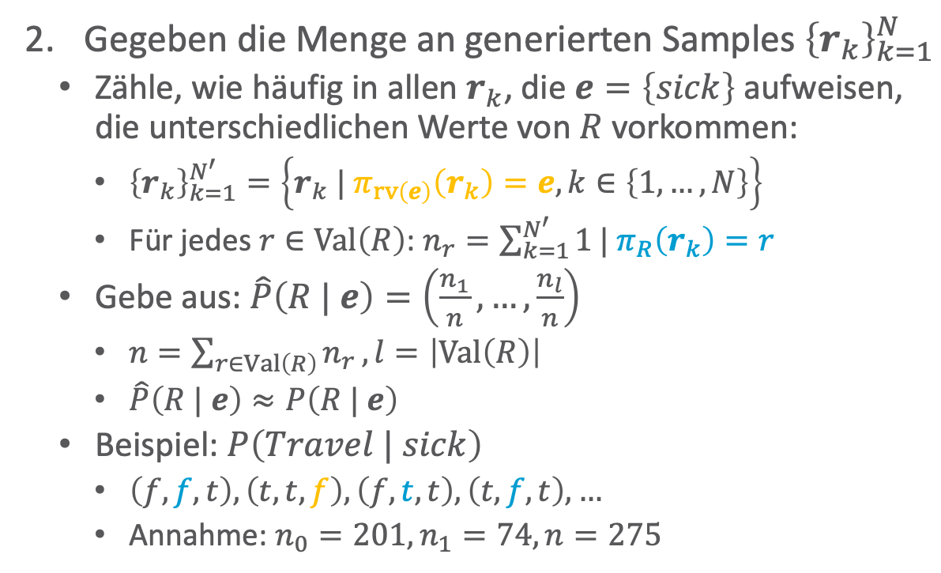
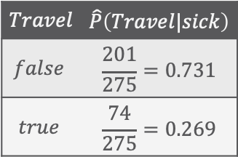
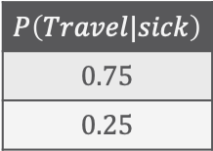
Sampling zur Anfragebeantwortung: 2. Abschätzen mit Evidenz
tff
ttf
Gegeben die Menge an generierten Samples ${\left\{r_{k}\right\}}_{k=1}^{N}$
  Zähle, wie häufig in allen $r_{k}$, die $e=\left\{sick\right\}$ aufweisen, die unterschiedlichen Werte von $R$ vorkommen:
    ${\left\{r_{k}\right\}}_{k=1}^{N^{′}}=\left\{r_{k} | π_{rv\left(e\right)}\left(r_{k}\right)=e,k∈\left\{1,…,N\right\}\right\}$
    Für jedes $r∈Val\left(R\right)$: $n_{r}=\sum_{k=1}^{N^{′}}{1}| π_{R}\left(r_{k}\right)=r$
  Gebe aus: $\hat{P}\left(R | e\right)=\left(\frac{n_{1}}{n},…,\frac{n_{l}}{n}\right)$
    $n=\sum_{r∈Val\left(R\right)}{n_{r}}, l=\left|Val\left(R\right)\right|$
    $\hat{P}\left(R | e\right)≈P\left(R | e\right)$
  Beispiel: $P\left(Travel | sick\right)$
    $\left(f,f,t\right),\left(t,t,f\right),\left(f,t,t\right),\left(t,f,t\right), …$
    Annahme: $n_{0}=201,n_{1}=74,n=275$
fff
fft
ftf
ftt
tft
ttt
$$0$$
$$0.5$$
$$1$$
$$Epid$$ | $$Travel$$ | $$Sick$$ | $$P$$
$$false$$ | $$false$$ | $$false$$ | $$0.20$$
$$false$$ | $$false$$ | $$true$$ | $$0.24$$
$$false$$ | $$true$$ | $$false$$ | $$0.28$$
$$false$$ | $$true$$ | $$true$$ | $$0.08$$
$$true$$ | $$false$$ | $$false$$ | $$0.05$$
$$true$$ | $$false$$ | $$true$$ | $$0.06$$
$$true$$ | $$true$$ | $$false$$ | $$0.07$$
$$true$$ | $$true$$ | $$true$$ | $$0.02$$
Man verwirft die Samples, die nicht der Evidenz entsprechen (rejection).
$$Travel$$ | $$\hat{P}\left(Travel|sick\right)$$
$$false$$ | $$\frac{201}{275}=0.731$$
$$true$$ | $$\frac{74}{275}=0.269$$
$$P\left(Travel|sick\right)$$
$$0.75$$
$$0.25$$

Slide 19
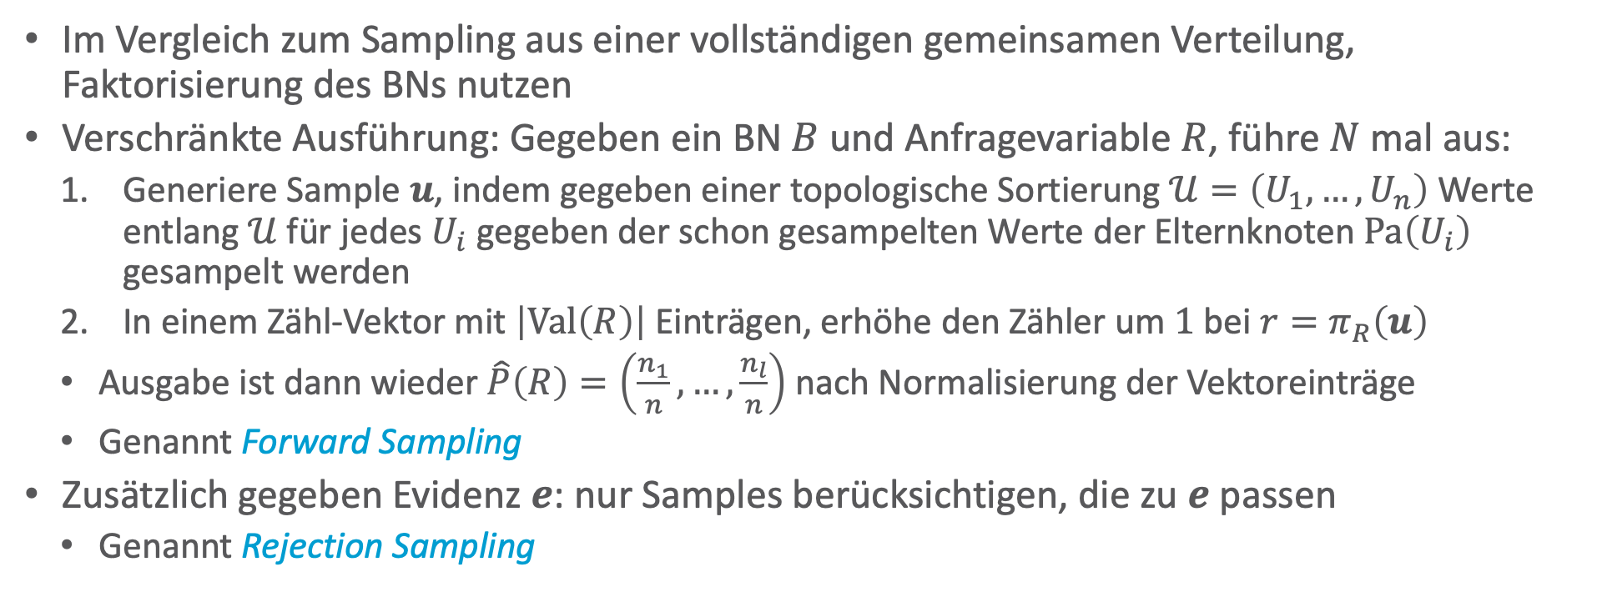
Sampling zur Approximation in BNs: Forward + Rejection Sampling
Im Vergleich zum Sampling aus einer vollständigen gemeinsamen Verteilung, Faktorisierung des BNs nutzen
Verschränkte Ausführung: Gegeben ein BN $B$ und Anfragevariable $R$, führe $N$ mal aus:
  Generiere Sample $u$, indem gegeben einer topologische Sortierung $𝒰=\left(U_{1},…,U_{n}\right)$ Werte entlang $𝒰$ für jedes $U_{i}$ gegeben der schon gesampelten Werte der Elternknoten $Pa\left(U_{i}\right)$ gesampelt werden
  In einem Zähl-Vektor mit $\left|Val\left(R\right)\right|$ Einträgen, erhöhe den Zähler um $1$ bei $r=π_{R}\left(u\right)$
  Ausgabe ist dann wieder $\hat{P}\left(R\right)=\left(\frac{n_{1}}{n},…,\frac{n_{l}}{n}\right)$ nach Normalisierung der Vektoreinträge
  Genannt Forward Sampling
Zusätzlich gegeben Evidenz $e$: nur Samples berücksichtigen, die zu $e$ passen
  Genannt Rejection Sampling

Slide 20
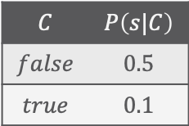

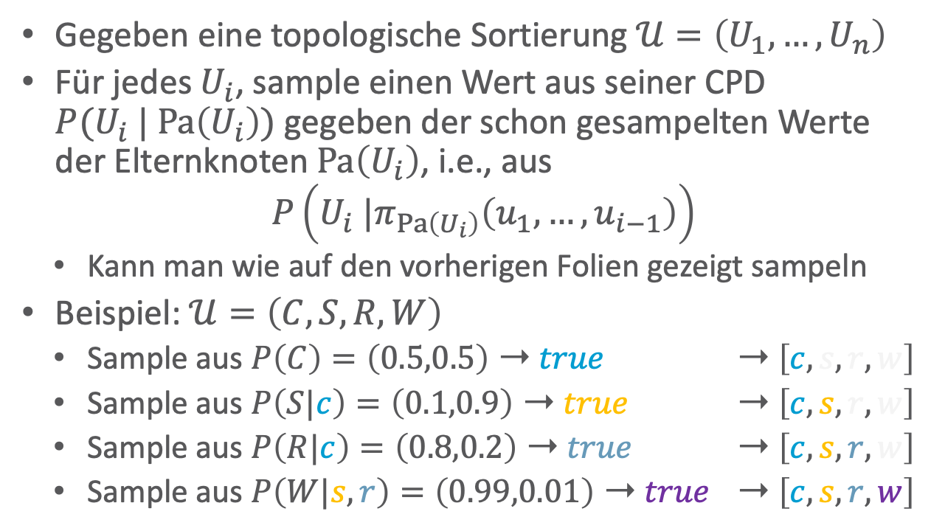



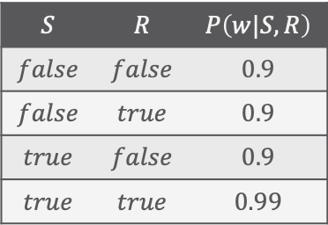

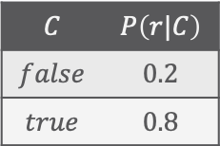
1. Samples in BNs generieren
Gegeben eine topologische Sortierung $𝒰=\left(U_{1},…,U_{n}\right)$
Für jedes $U_{i}$, sample einen Wert aus seiner CPD $P(U_{i} | Pa\left(U_{i}\right))$ gegeben der schon gesampelten Werte
der Elternknoten $Pa\left(U_{i}\right)$, i.e., aus
$$P\left(U_{i} |π_{Pa\left(U_{i}\right)}\left(u_{1},…,u_{i−1}\right)\right)$$
  Kann man wie auf den vorherigen Folien gezeigt sampeln
Beispiel: $𝒰=\left(C,S,R,W\right)$
  Sample aus $P\left(C\right)=\left(0.5,0.5\right)$ ➝ $true$ ➝ $\left[c, s, r, w\right]$
  Sample aus $P\left(S|c\right)=\left(0.1,0.9\right)$ ➝ $true$ ➝ $\left[c, s, r, w\right]$
  Sample aus $P\left(R|c\right)=\left(0.8,0.2\right)$ ➝ $true$ ➝ $\left[c, s, r, w\right]$
  Sample aus $P\left(W|s,r\right)=\left(0.99,0.01\right)$ ➝ $true$ ➝ $\left[c, s, r, w\right]$
$$C$$ | $$P\left(s|C\right)$$
$$false$$ | $$0.5$$
$$true$$ | $$0.1$$
$$C$$ | $$P\left(r|C\right)$$
$$false$$ | $$0.2$$
$$true$$ | $$0.8$$
$$P\left(c\right)=0.5$$
$$Cloudy$$
$$Sprinkler$$
$$Rain$$
Sample
true
false
$$WetGrass$$
$$S$$ | $$R$$ | $$P\left(w|S,R\right)$$
$$false$$ | $$false$$ | $$0.9$$
$$false$$ | $$true$$ | $$0.9$$
$$true$$ | $$false$$ | $$0.9$$
$$true$$ | $$true$$ | $$0.99$$

Slide 21
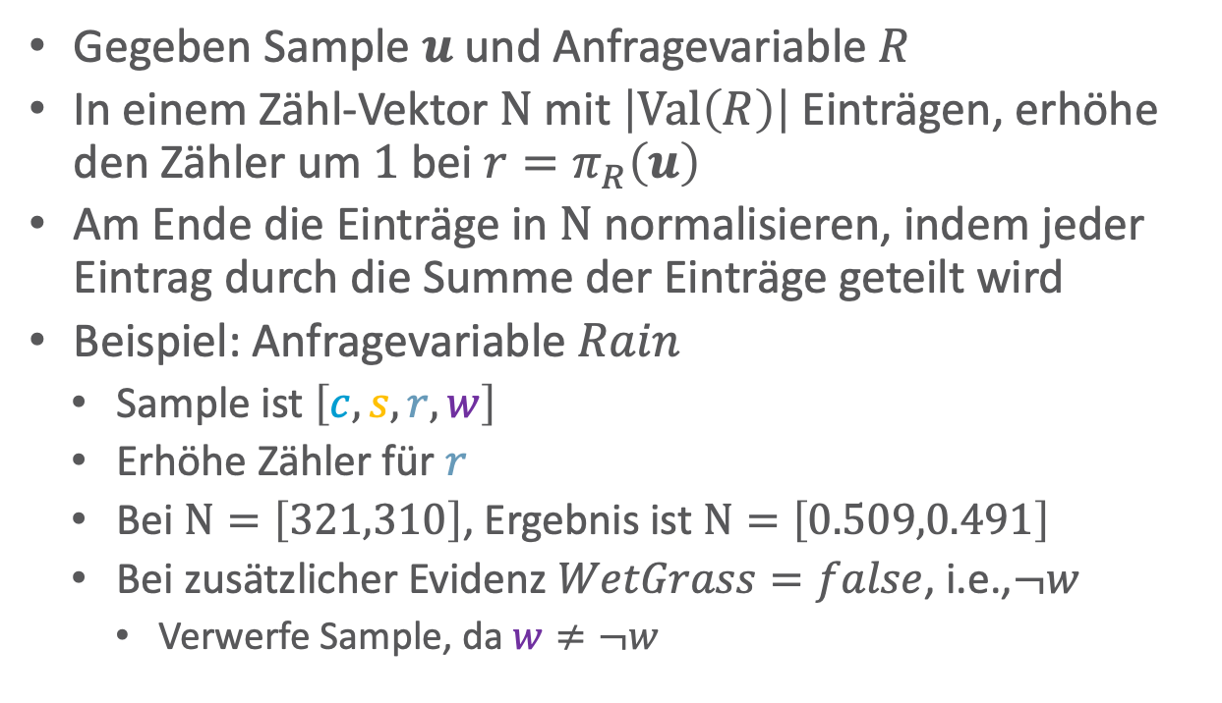
2. Zählen und Ausgabe
Gegeben Sample $u$ und Anfragevariable $R$
In einem Zähl-Vektor $Ν$ mit $\left|Val\left(R\right)\right|$ Einträgen, erhöhe den Zähler um $1$ bei $r=π_{R}\left(u\right)$
Am Ende die Einträge in $Ν$ normalisieren, indem jeder Eintrag durch die Summe der Einträge geteilt wird
Beispiel: Anfragevariable $Rain$
  Sample ist $\left[c, s, r,w\right]$
  Erhöhe Zähler für $r$
  Bei $Ν=\left[321,310\right]$, Ergebnis ist $Ν=\left[0.509,0.491\right]$
  Bei zusätzlicher Evidenz $WetGrass=false$, i.e.,$¬w$
    Verwerfe Sample, da $w≠¬w$
$$C$$ | $$P\left(s|C\right)$$
$$false$$ | $$0.5$$
$$true$$ | $$0.1$$
$$C$$ | $$P\left(r|C\right)$$
$$false$$ | $$0.2$$
$$true$$ | $$0.8$$
$$P\left(c\right)=0.5$$
$$Cloudy$$
$$Sprinkler$$
$$Rain$$
$$WetGrass$$
true
false
$$S$$ | $$R$$ | $$P\left(w|S,R\right)$$
$$false$$ | $$false$$ | $$0.9$$
$$false$$ | $$true$$ | $$0.9$$
$$true$$ | $$false$$ | $$0.9$$
$$true$$ | $$true$$ | $$0.99$$

Slide 22
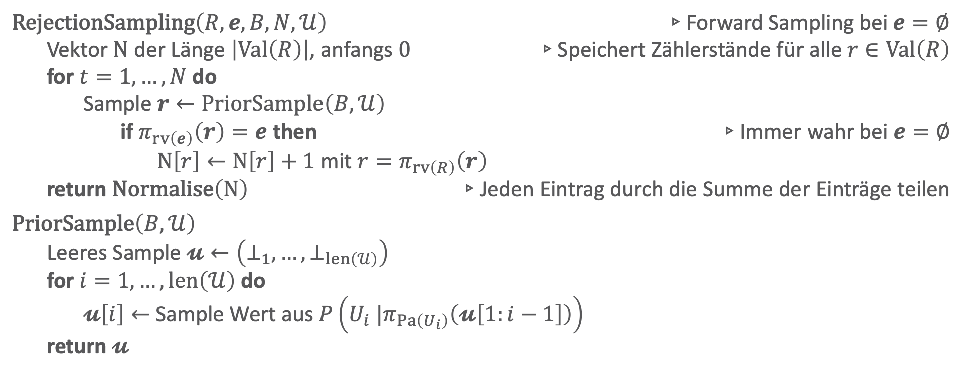
Rejection Sampling
$\text{RejectionSampling}\left(R, e,B,N,𝒰\right)$ ▹Forward Sampling bei $e=∅$
  Vektor $Ν$ der Länge $\left|Val\left(R\right)\right|$, anfangs $0$ ▹Speichert Zählerstände für alle $r∈Val\left(R\right)$
  for $t=1,…,N$ do
  Sample $r←PriorSample\left(B,𝒰\right)$
  if $π_{rv\left(e\right)}\left(r\right)=e$ then ▹Immer wahr bei $e=∅$
  $Ν\left[r\right]←Ν\left[r\right]+1$ mit $r=π_{rv\left(R\right)}\left(r\right)$
  return $\text{Normalise}\left(Ν\right)$ ▹Jeden Eintrag durch die Summe der Einträge teilen
$\text{PriorSample}\left(B,𝒰\right)$
  Leeres Sample $𝓾←\left(⊥_{1},…,⊥_{len\left(𝒰\right)}\right)$
  for $i=1,…,len\left(𝒰\right)$ do
  $𝓾\left[i\right]←$ Sample Wert aus $P\left(U_{i} |π_{Pa\left(U_{i}\right)}\left(𝓾\left[1:i−1\right]\right)\right)$
  return $𝓾$
Rejection Sampling
M. Henrion: “Propagating uncertainty in Bayesian networks by probabilistic logic sampling”. In: Uncertainty in AI, 1988.

Slide 23
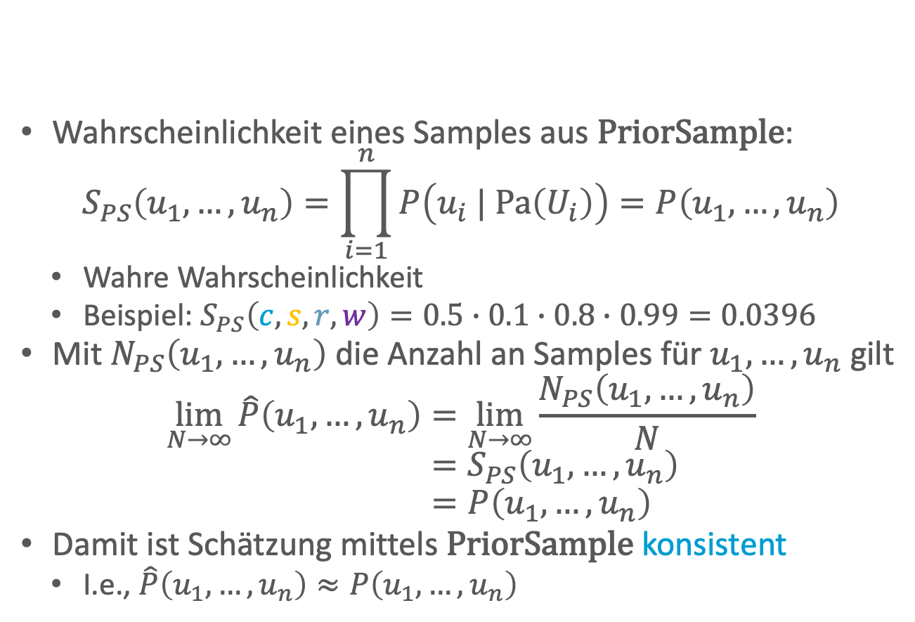
Forward Sampling: Analyse
Wahrscheinlichkeit eines Samples aus $\text{PriorSample}$:
$$S_{PS}\left(u_{1},…,u_{n}\right)=\prod_{i=1}^{n}{P\left(u_{i} | Pa\left(U_{i}\right)\right)}=P\left(u_{1},…,u_{n}\right)$$
  Wahre Wahrscheinlichkeit
  Beispiel: $S_{PS}\left(c, s, r,w\right)=0.5∙0.1∙0.8∙0.99=0.0396$
Mit $N_{PS}\left(u_{1},…,u_{n}\right)$ die Anzahl an Samples für $u_{1},…,u_{n}$ gilt
$$\lim_{N→∞}{\hat{P}\left(u_{1},…,u_{n}\right)}=\lim_{N→∞}{\frac{N_{PS}\left(u_{1},…,u_{n}\right)}{N}} \\ =S_{PS}\left(u_{1},…,u_{n}\right) \\ =P\left(u_{1},…, u_{n}\right)$$
Damit ist Schätzung mittels $\text{PriorSample}$ konsistent
  I.e., $\hat{P}\left(u_{1},…,u_{n}\right)≈P\left(u_{1},…, u_{n}\right)$
$$C$$ | $$P\left(s|C\right)$$
$$false$$ | $$0.5$$
$$true$$ | $$0.1$$
$$C$$ | $$P\left(r|C\right)$$
$$false$$ | $$0.2$$
$$true$$ | $$0.8$$
$$P\left(c\right)=0.5$$
$$Cloudy$$
$$Sprinkler$$
$$Rain$$
$$WetGrass$$
$$S$$ | $$R$$ | $$P\left(w|S,R\right)$$
$$false$$ | $$false$$ | $$0.9$$
$$false$$ | $$true$$ | $$0.9$$
$$true$$ | $$false$$ | $$0.9$$
$$true$$ | $$true$$ | $$0.99$$
Notes:
Note: second probability is 0.9 = 1 – 0.1 = 1 – P(S|C)

Slide 24
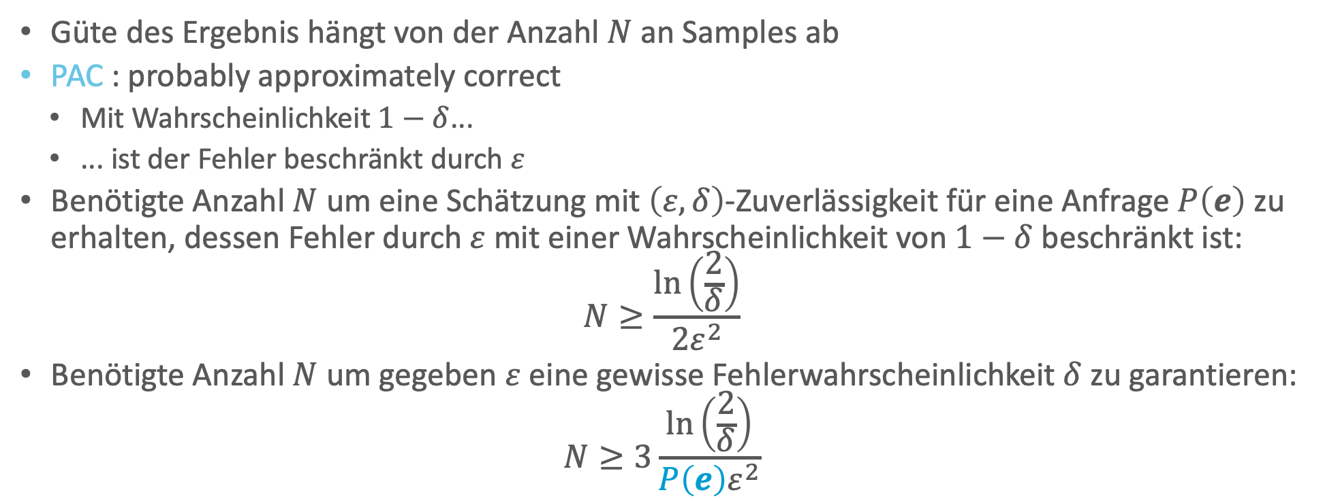
Kurzer Einblick in PAC
Güte des Ergebnis hängt von der Anzahl $N$ an Samples ab
PAC : probably approximately correct
  Mit Wahrscheinlichkeit $1−δ$...
  ... ist der Fehler beschränkt durch $ε$
Benötigte Anzahl $N$ um eine Schätzung mit $\left(ε,δ\right)$-Zuverlässigkeit für eine Anfrage $P\left(e\right)$ zu erhalten, dessen Fehler durch $ε$ mit einer Wahrscheinlichkeit von $1−δ$ beschränkt ist:
$$N≥\frac{\ln\left(\frac{2}{δ}\right)}{2ε^{2}}$$
Benötigte Anzahl $N$ um gegeben $ε$ eine gewisse Fehlerwahrscheinlichkeit $δ$ zu garantieren:
$$N≥3\frac{\ln\left(\frac{2}{δ}\right)}{P\left(e\right)ε^{2}}$$
[Nutzt die so genannte Hoeffding-Schranke]
[Nutzt die so genannte Chernov-Schranke]

Slide 25
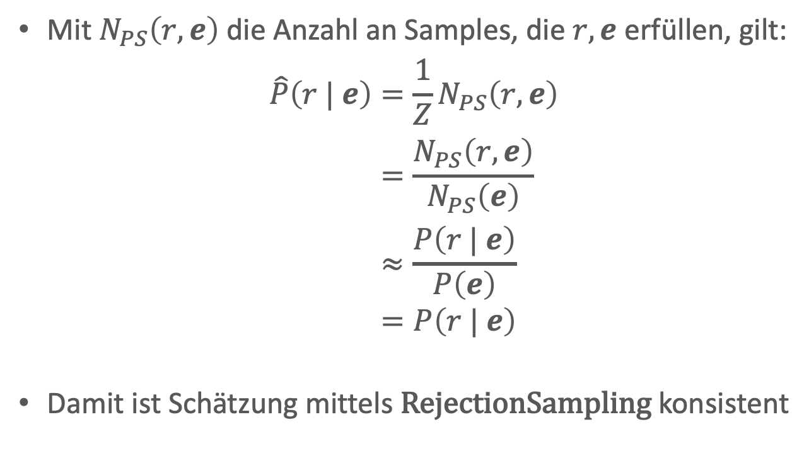
Rejection Sampling: Analyse
Was ist das Problem mit dem Vorgehen?
Mit $N_{PS}\left(r,e\right)$ die Anzahl an Samples, die $r,e$ erfüllen, gilt:
$$\hat{P}\left(r | e\right)=\frac{1}{Z}N_{PS}\left(r,e\right) \\ =\frac{N_{PS}\left(r,e\right)}{N_{PS}\left(e\right)} \\ ≈\frac{P\left(r | e\right)}{P\left(e\right)} \\ =P\left(r | e\right)$$
Damit ist Schätzung mittels $\text{Rejection}\text{Sampl}\text{ing}$ konsistent
$$C$$ | $$P\left(s|C\right)$$
$$false$$ | $$0.5$$
$$true$$ | $$0.1$$
$$C$$ | $$P\left(r|C\right)$$
$$false$$ | $$0.2$$
$$true$$ | $$0.8$$
$$P\left(c\right)=0.5$$
$$Cloudy$$
$$Sprinkler$$
$$Rain$$
$$WetGrass$$
$$S$$ | $$R$$ | $$P\left(w|S,R\right)$$
$$false$$ | $$false$$ | $$0.9$$
$$false$$ | $$true$$ | $$0.9$$
$$true$$ | $$false$$ | $$0.9$$
$$true$$ | $$true$$ | $$0.99$$
Notes:
Note: second probability is 0.9 = 1 – 0.1 = 1 – P(S|C)

Slide 26
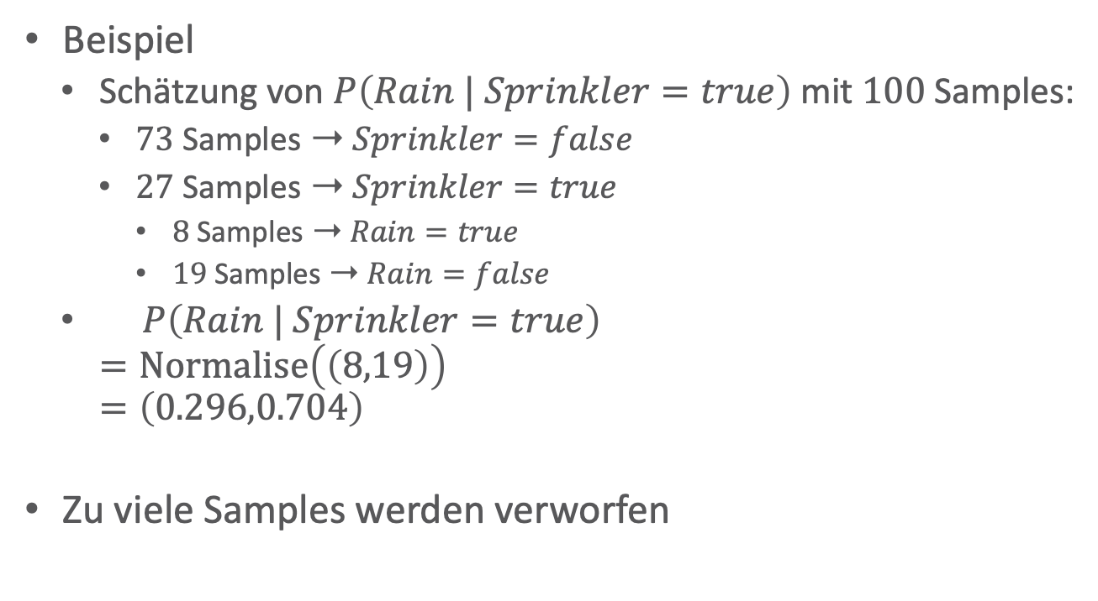
Rejection Sampling: Problem
Beispiel
  Schätzung von $P\left(Rain | Sprinkler=true\right)$ mit $100$ Samples:
    $73$ Samples ➝ $Sprinkler=false$
    $27$ Samples ➝ $Sprinkler=true$
      $8$ Samples ➝ $Rain=true$
      $19$ Samples ➝ $Rain=false$
  $P\left(Rain | Sprinkler=true\right)$
  $=Normalise\left(\left(8,19\right)\right)$
  $=\left(0.296,0.704\right)$
Zu viele Samples werden verworfen
$$C$$ | $$P\left(s|C\right)$$
$$false$$ | $$0.5$$
$$true$$ | $$0.1$$
$$C$$ | $$P\left(r|C\right)$$
$$false$$ | $$0.2$$
$$true$$ | $$0.8$$
$$P\left(c\right)=0.5$$
$$Cloudy$$
$$Sprinkler$$
$$Rain$$
$$WetGrass$$
$$S$$ | $$R$$ | $$P\left(w|S,R\right)$$
$$false$$ | $$false$$ | $$0.9$$
$$false$$ | $$true$$ | $$0.9$$
$$true$$ | $$false$$ | $$0.9$$
$$true$$ | $$true$$ | $$0.99$$

Slide 27
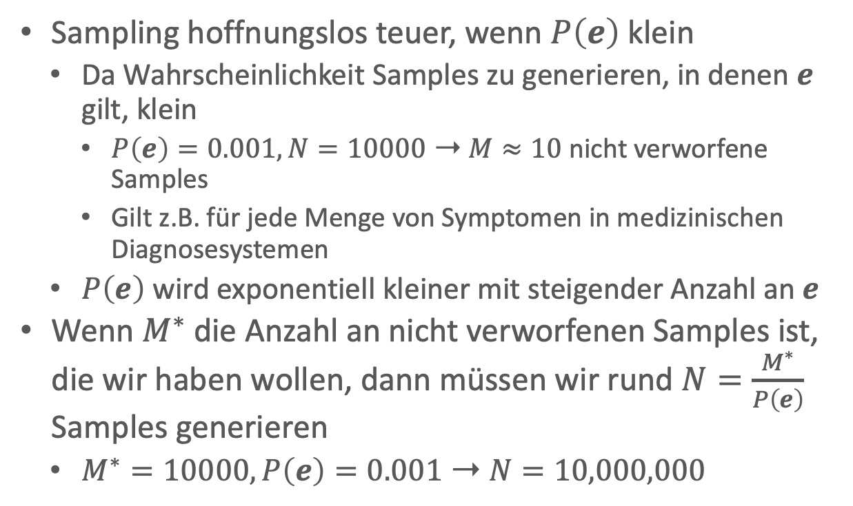
Rejection Sampling: Problem
Sampling hoffnungslos teuer, wenn $P\left(e\right)$ klein
  Da Wahrscheinlichkeit Samples zu generieren, in denen $e$ gilt, klein
    $P\left(e\right)=0.001,N=10000$ ➝ $M≈10$ nicht verworfene Samples
    Gilt z.B. für jede Menge von Symptomen in medizinischen Diagnosesystemen
  $P\left(e\right)$ wird exponentiell kleiner mit steigender Anzahl an $e$
Wenn $M^{∗}$ die Anzahl an nicht verworfenen Samples ist, die wir haben wollen, dann müssen wir rund $N=\frac{M^{∗}}{P\left(e\right)}$ Samples generieren
  $M^{∗}=10000,P\left(e\right)=0.001$ ➝ $N=10,000,000$
$$C$$ | $$P\left(s|C\right)$$
$$false$$ | $$0.5$$
$$true$$ | $$0.1$$
$$C$$ | $$P\left(r|C\right)$$
$$false$$ | $$0.2$$
$$true$$ | $$0.8$$
$$P\left(c\right)=0.5$$
$$Cloudy$$
$$Sprinkler$$
$$Rain$$
$$WetGrass$$
$$S$$ | $$R$$ | $$P\left(w|S,R\right)$$
$$false$$ | $$false$$ | $$0.9$$
$$false$$ | $$true$$ | $$0.9$$
$$true$$ | $$false$$ | $$0.9$$
$$true$$ | $$true$$ | $$0.99$$

Slide 28
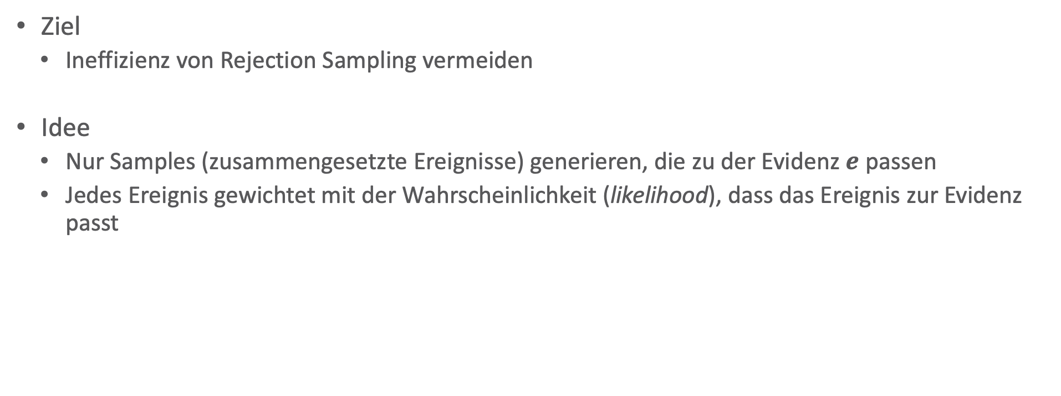
Likelihood Weighting
Ziel
  Ineffizienz von Rejection Sampling vermeiden
Idee
  Nur Samples (zusammengesetzte Ereignisse) generieren, die zu der Evidenz $e$ passen
  Jedes Ereignis gewichtet mit der Wahrscheinlichkeit (likelihood), dass das Ereignis zur Evidenz passt
R. Fung and K.-C. Chang. Weighing and integrating evidence for stochastic simulation in Bayesian networks. In Uncertainty in AI, 1989.
R. D. Shachter and M. A. Peot. Simulation approaches to general probabilistic inference on belief networks. In Uncertainty in AI, 1989.

Slide 29
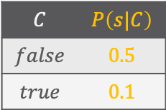
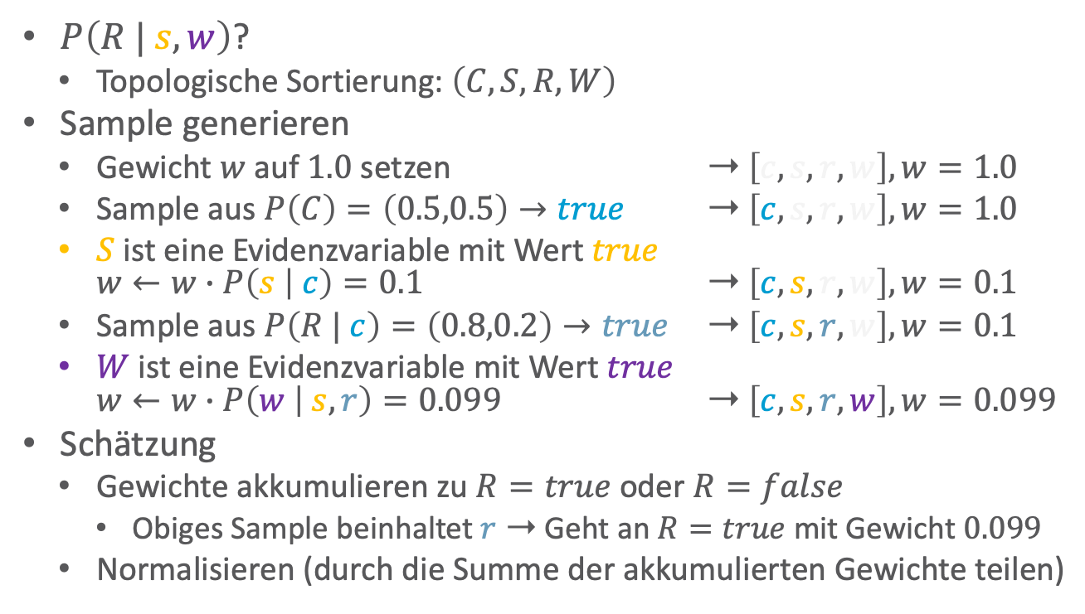


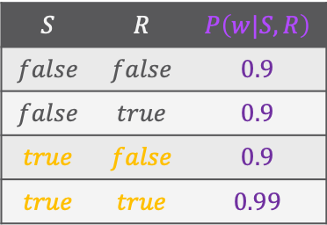
Likelihood Weighting: Beispiel
$P\left(R | s,w\right)$?
  Topologische Sortierung: $\left(C, S,R,W\right)$
Sample generieren
  Gewicht $w$ auf $1.0$ setzen ➝ $\left[c, s, r, w\right],w=1.0$
  Sample aus $P\left(C\right)=\left(0.5,0.5\right)→true$ ➝ $\left[c, s, r, w\right],w=1.0$
  $S$ ist eine Evidenzvariable mit Wert $true$
  $w←w∙P\left(s | c\right)=0.1$ ➝ $\left[c, s, r, w\right],w=0.1$
  Sample aus $P\left(R | c\right)=\left(0.8,0.2\right)→true$ ➝ $\left[c, s, r, w\right],w=0.1$
  $W$ ist eine Evidenzvariable mit Wert $true$
  $w←w∙P\left(w | s,r\right)=0.099$ ➝ $\left[c, s, r, w\right],w=0.099$
Schätzung
  Gewichte akkumulieren zu $R=true$ oder $R=false$
    Obiges Sample beinhaltet $r$ ➝ Geht an $R=true$ mit Gewicht $0.099$
  Normalisieren (durch die Summe der akkumulierten Gewichte teilen)
$$C$$ | $$P\left(s|C\right)$$
$$false$$ | $$0.5$$
$$true$$ | $$0.1$$
$$C$$ | $$P\left(r|C\right)$$
$$false$$ | $$0.2$$
$$true$$ | $$0.8$$
$$P\left(c\right)=0.5$$
$$Cloudy$$
$$Sprinkler$$
$$Rain$$
$$WetGrass$$
$$S$$ | $$R$$ | $$P\left(w|S,R\right)$$
$$false$$ | $$false$$ | $$0.9$$
$$false$$ | $$true$$ | $$0.9$$
$$true$$ | $$false$$ | $$0.9$$
$$true$$ | $$true$$ | $$0.99$$
Notes:
Weight is low because it is a cloudy day which makes sprinkler unlikely

Slide 30
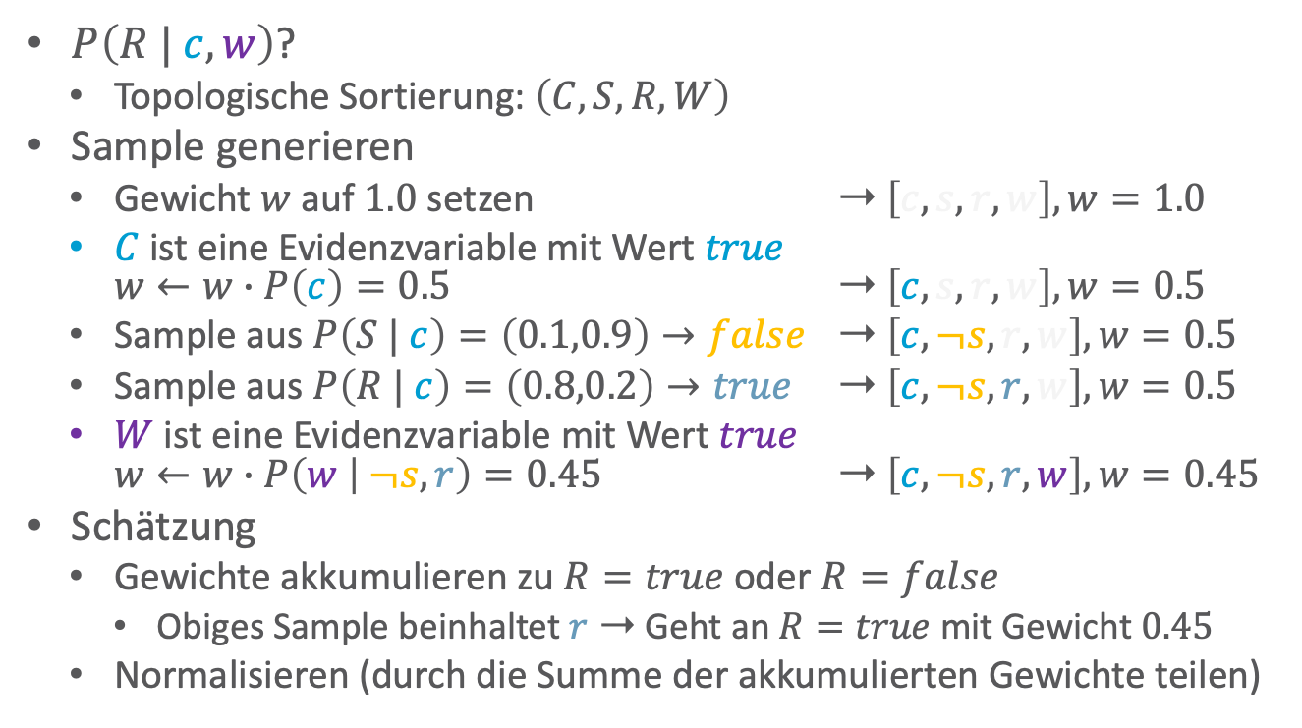


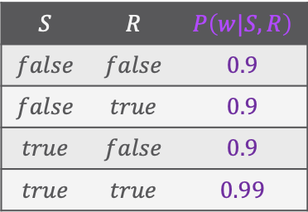

Likelihood Weighting: Beispiel
$P\left(R | c,w\right)$?
  Topologische Sortierung: $\left(C, S,R,W\right)$
Sample generieren
  Gewicht $w$ auf $1.0$ setzen ➝ $\left[c, s, r, w\right],w=1.0$
  $C$ ist eine Evidenzvariable mit Wert $true$
  $w←w∙P\left(c\right)=0.5$ ➝ $\left[c,s, r, w\right],w=0.5$
  Sample aus $P\left(S | c\right)=\left(0.1,0.9\right)→false$ ➝ $\left[c,¬s, r, w\right],w=0.5$
  Sample aus $P\left(R | c\right)=\left(0.8,0.2\right)→true$ ➝ $\left[c,¬s, r, w\right],w=0.5$
  $W$ ist eine Evidenzvariable mit Wert $true$
  $w←w∙P\left(w | ¬s,r\right)=0.45$ ➝ $\left[c,¬s, r, w\right],w=0.45$
Schätzung
  Gewichte akkumulieren zu $R=true$ oder $R=false$
    Obiges Sample beinhaltet $r$ ➝ Geht an $R=true$ mit Gewicht $0.45$
  Normalisieren (durch die Summe der akkumulierten Gewichte teilen)
$$C$$ | $$P\left(s|C\right)$$
$$false$$ | $$0.5$$
$$true$$ | $$0.1$$
$$C$$ | $$P\left(r|C\right)$$
$$false$$ | $$0.2$$
$$true$$ | $$0.8$$
$$P\left(c\right)=0.5$$
$$Cloudy$$
$$Sprinkler$$
$$Rain$$
$$WetGrass$$
$$S$$ | $$R$$ | $$P\left(w|S,R\right)$$
$$false$$ | $$false$$ | $$0.9$$
$$false$$ | $$true$$ | $$0.9$$
$$true$$ | $$false$$ | $$0.9$$
$$true$$ | $$true$$ | $$0.99$$
Notes:
Weight is low because it is a cloudy day which makes sprinkler unlikely

Slide 31

Liklihood Weighting
$\text{LikelihoodWeighting}\left(R, e,B,N,𝒰\right)$
Vektor $W$ der Länge $\left|Val\left(R\right)\right|$, anfangs $0$ ▹Gewichtete Zählerstände für alle $r∈Val\left(R\right)$
  for $t=1,…,N$ do
  $r,w←WeightedSample\left(B,𝒰,e\right)$
  $W\left[r\right]←W\left[r\right]+w$ mit $r=π_{rv\left(R\right)}\left(r\right)$
  return $\text{Normalise}\left(W\right)$ ▹Jeden Eintrag durch die Summe der Einträge teilen
$\text{Weighted}\text{Sample}\left(B,𝒰,e\right)$
  Leeres Sample $𝓾←\left(⊥_{1},…,⊥_{len\left(𝒰\right)}\right)$; Gewicht $w←1.0$
  for $i=1,…,len\left(𝒰\right)$ do
if $U_{i}∈rv\left(e\right)$ then
$𝓾\left[i\right]←π_{rv\left(U_{i}\right)}\left(e\right)$; $w←w∙P\left(π_{rv\left(U_{i}\right)}\left(e\right) | π_{Pa\left(U_{i}\right)}\left(𝓾\left[1:i−1\right]\right)\right)$
else
$𝓾\left[i\right]←$ Sample Wert aus $P\left(U_{i} | π_{Pa\left(U_{i}\right)}\left(𝓾\left[1:i−1\right]\right)\right)$
  return $𝓾,w$
Likelihood Weighting
Notes:
Blaue Teile anders zu Rejection Sampling

Slide 32
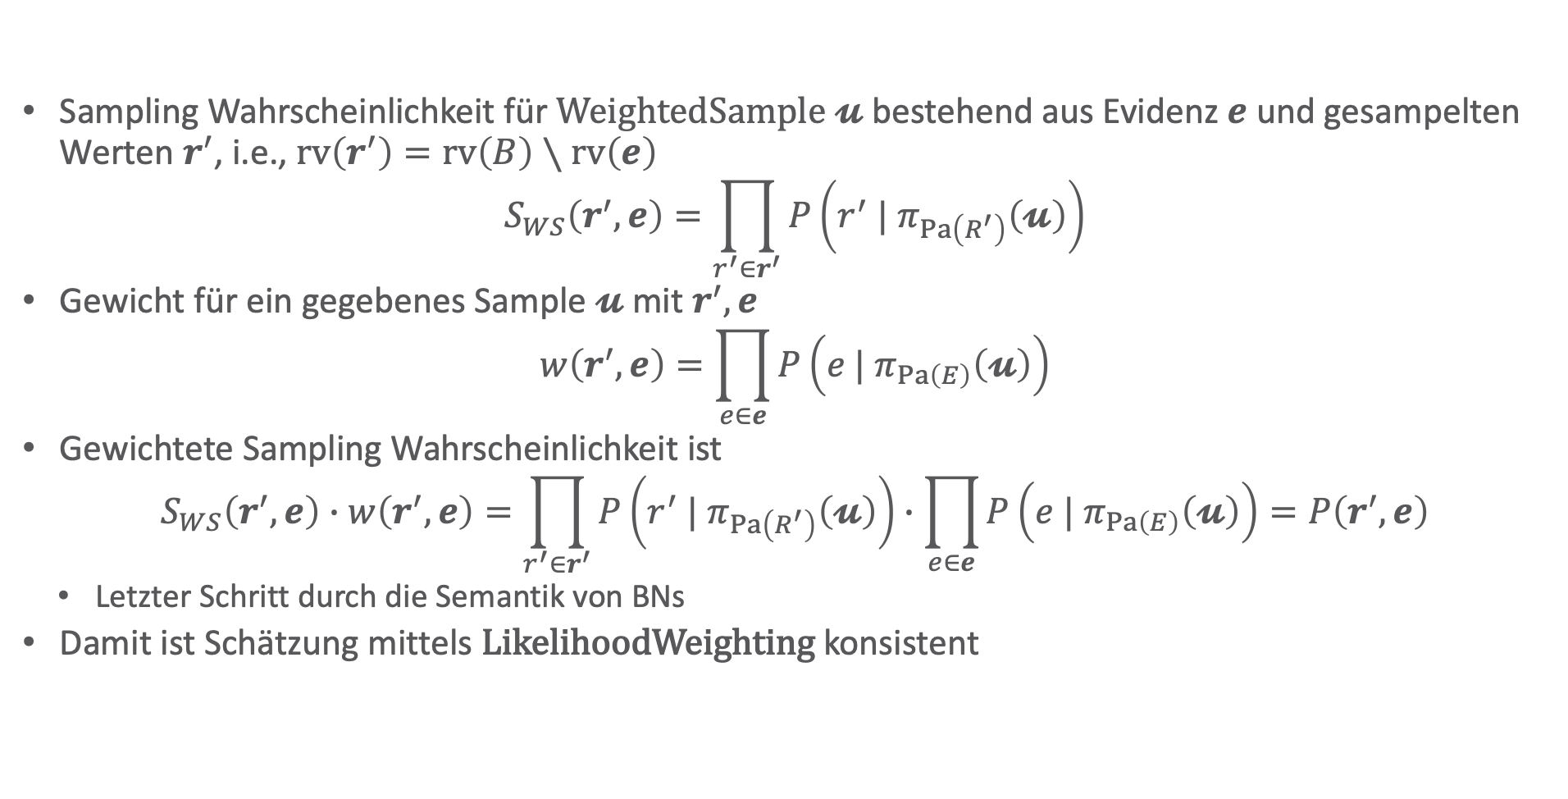
Likelihood Weighting: Analyse
Sampling Wahrscheinlichkeit für $\text{We}\text{ightedSample}$ $𝓾$ bestehend aus Evidenz $e$ und gesampelten Werten $r^{′}$, i.e., $rv\left(r^{′}\right)=rv\left(B\right)∖rv\left(e\right)$
$$S_{WS}\left(r^{′},e\right)=\prod_{r^{′}∈r^{′}}{P\left(r^{′} | π_{Pa\left(R^{′}\right)}\left(𝓾\right)\right)}$$
Gewicht für ein gegebenes Sample $𝓾$ mit $r^{′},e$
$$w\left(r^{′},e\right)=\prod_{e∈e}{P\left(e | π_{Pa\left(E\right)}\left(𝓾\right)\right)}$$
Gewichtete Sampling Wahrscheinlichkeit ist
$$S_{WS}\left(r^{′},e\right)∙w\left(r^{′},e\right)=\prod_{r^{′}∈r^{′}}{P\left(r^{′} | π_{Pa\left(R^{′}\right)}\left(𝓾\right)\right)}∙\prod_{e∈e}{P\left(e | π_{Pa\left(E\right)}\left(𝓾\right)\right)}=P\left(r^{′},e\right)$$
  Letzter Schritt durch die Semantik von BNs
Damit ist Schätzung mittels $\text{LikelihoodWeighting}$ konsistent

Slide 33
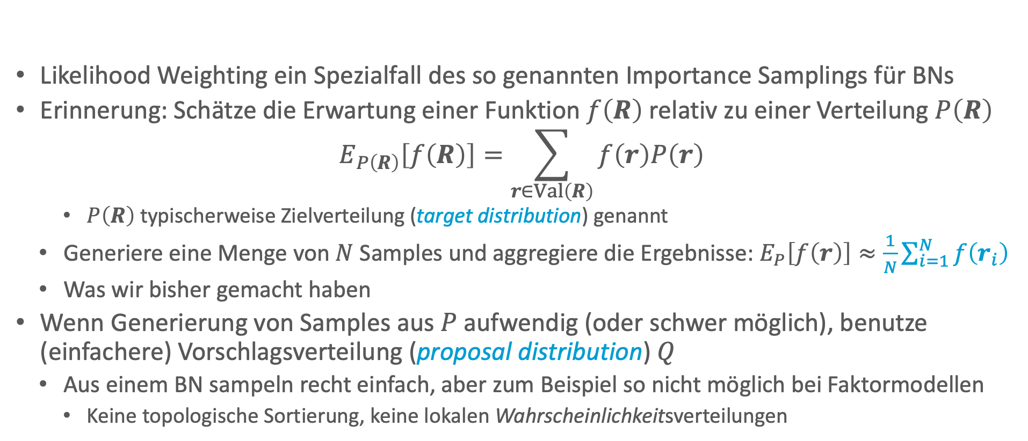
Importance Sampling
Likelihood Weighting ein Spezialfall des so genannten Importance Samplings für BNs
Erinnerung: Schätze die Erwartung einer Funktion $f\left(R\right)$ relativ zu einer Verteilung $P\left(R\right)$
$$E_{P\left(R\right)}\left[f\left(R\right)\right]=\sum_{r∈Val\left(R\right)}{f\left(r\right)P\left(r\right)}$$
    $P\left(R\right)$typischerweise Zielverteilung (target distribution) genannt
  Generiere eine Menge von $N$ Samples und aggregiere die Ergebnisse: $E_{P}\left[f\left(r\right)\right]≈\frac{1}{N}\sum_{i=1}^{N}{f\left(r_{i}\right)}$
  Was wir bisher gemacht haben
Wenn Generierung von Samples aus $P$ aufwendig (oder schwer möglich), benutze (einfachere) Vorschlagsverteilung (proposal distribution) $Q$
  Aus einem BN sampeln recht einfach, aber zum Beispiel so nicht möglich bei Faktormodellen
    Keine topologische Sortierung, keine lokalen Wahrscheinlichkeitsverteilungen
Herman Kahn. Random Sampling (Monte Carlo) Techniques in Neutron Attenuation Problems. Nucleonics, 1950.

Slide 34
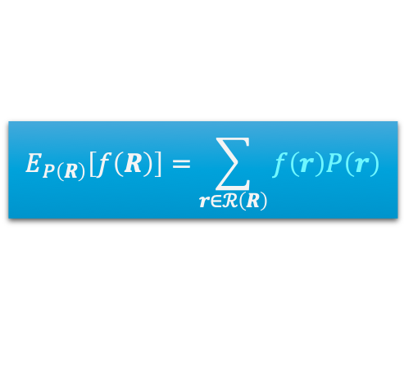
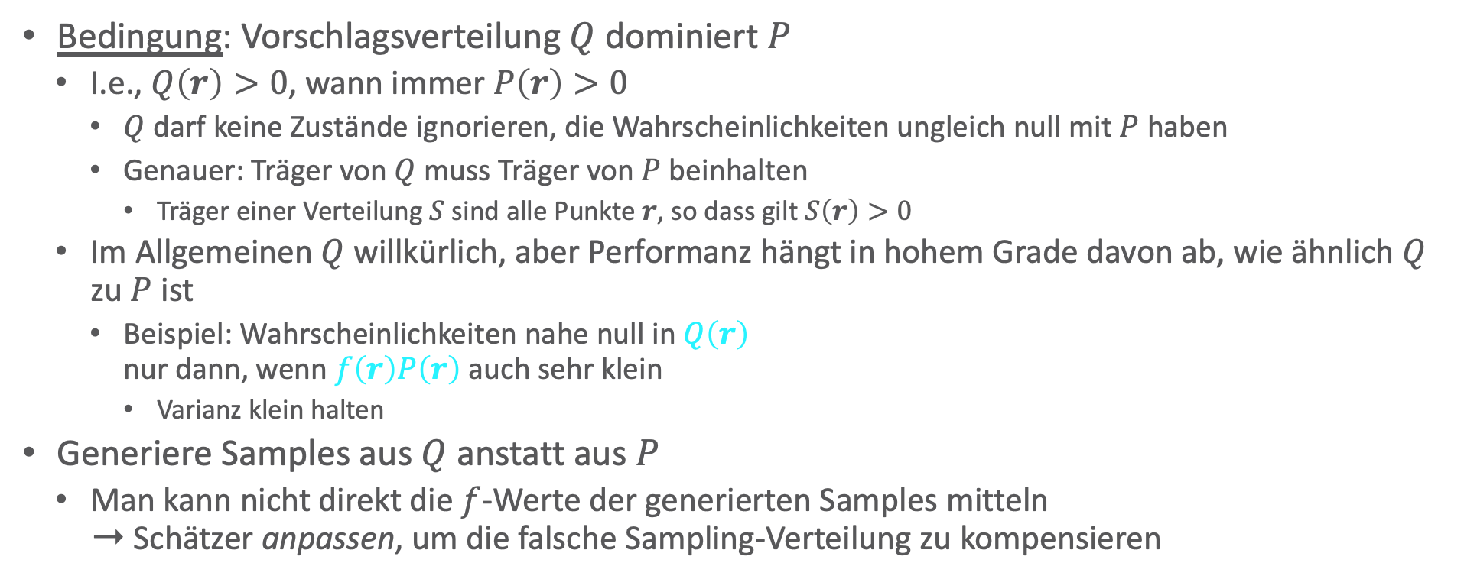
Vorschlagsverteilung (proposal distribution) nutzen
Bedingung: Vorschlagsverteilung $Q$ dominiert $P$
  I.e., $Q\left(r\right)>0$, wann immer $P\left(r\right)>0$
    $Q$ darf keine Zustände ignorieren, die Wahrscheinlichkeiten ungleich null mit $P$ haben
    Genauer: Träger von $Q$ muss Träger von $P$ beinhalten
      Träger einer Verteilung $S$ sind alle Punkte $r$, so dass gilt $S\left(r\right)>0$
  Im Allgemeinen $Q$ willkürlich, aber Performanz hängt in hohem Grade davon ab, wie ähnlich $Q$ zu $P$ ist
    Beispiel: Wahrscheinlichkeiten nahe null in $Q\left(r\right)$
    nur dann, wenn $f\left(r\right)P\left(r\right)$ auch sehr klein
      Varianz klein halten
Generiere Samples aus $Q$ anstatt aus $P$
  Man kann nicht direkt die $f$-Werte der generierten Samples mitteln
  ➝ Schätzer anpassen, um die falsche Sampling-Verteilung zu kompensieren
$$E_{P\left(R\right)}\left[f\left(R\right)\right]=\sum_{r∈ℛ\left(R\right)}{f\left(r\right)P\left(r\right)}$$

Slide 35
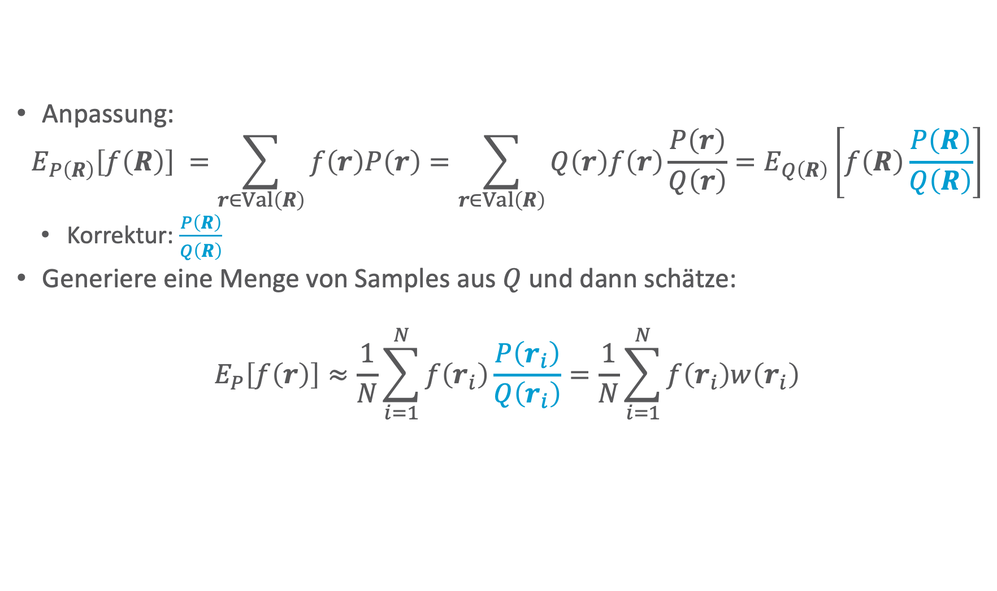
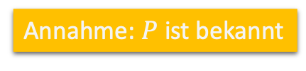
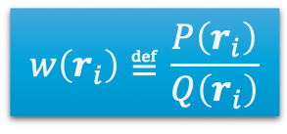
Unnormalisiertes Importance Sampling
Anpassung:
$$E_{P\left(R\right)}\left[f\left(R\right)\right] =\sum_{r∈Val\left(R\right)}{f\left(r\right)P\left(r\right)}=\sum_{r∈Val\left(R\right)}{Q\left(r\right)f\left(r\right)\frac{P\left(r\right)}{Q\left(r\right)}}=E_{Q\left(R\right)}\left[f\left(R\right)\frac{P\left(R\right)}{Q\left(R\right)}\right]$$
  Korrektur: $\frac{P\left(R\right)}{Q\left(R\right)}$
Generiere eine Menge von Samples aus $Q$ und dann schätze:
$$E_{P}\left[f\left(r\right)\right]≈\frac{1}{N}\sum_{i=1}^{N}{f\left(r_{i}\right)\frac{P\left(r_{i}\right)}{Q\left(r_{i}\right)}}=\frac{1}{N}\sum_{i=1}^{N}{f\left(r_{i}\right)w\left(r_{i}\right)}$$
Annahme: $P$ ist bekannt
$$w\left(r_{i}\right)≝\frac{P\left(r_{i}\right)}{Q\left(r_{i}\right)}$$
Notes:
mit Q/Q multiplizieren
Definition des Erwartungswertes

Slide 36
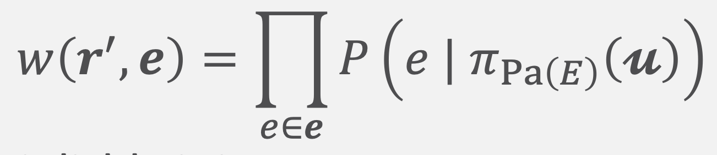
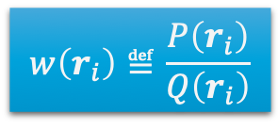
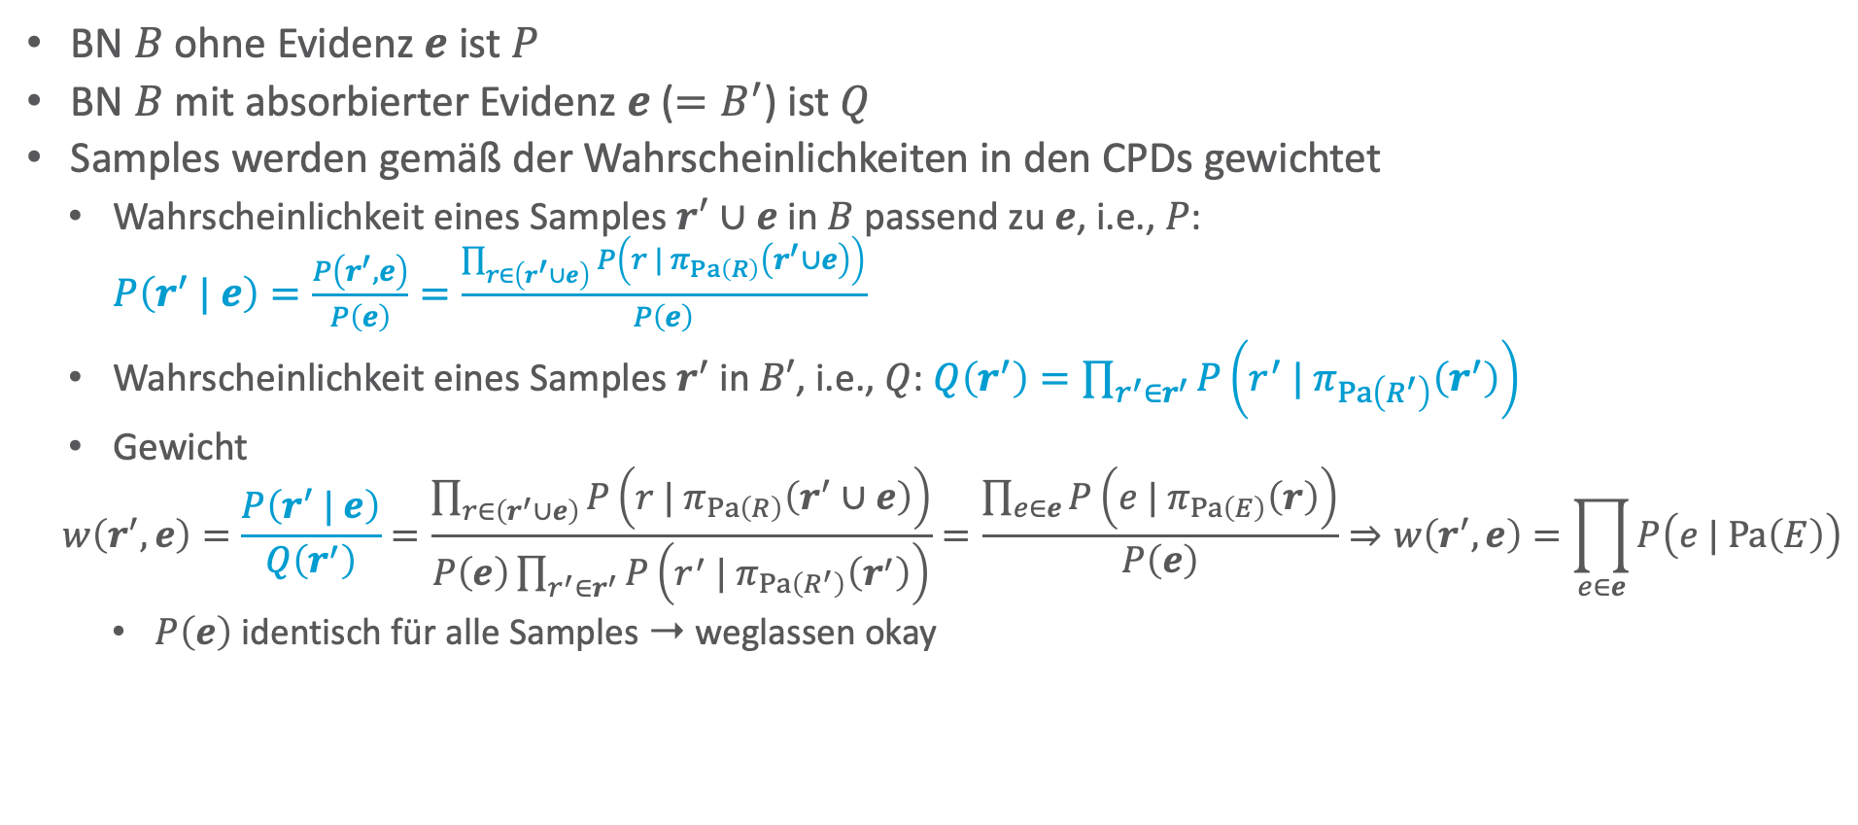
Wenn $P$ bekannt ist: Likelihood Weighting als Importance Sampling
BN $B$ ohne Evidenz $e$ ist $P$
BN $B$ mit absorbierter Evidenz $e$ ($=B^{′}$) ist $Q$
Samples werden gemäß der Wahrscheinlichkeiten in den CPDs gewichtet
  Wahrscheinlichkeit eines Samples $r^{′}∪e$ in $B$ passend zu $e$, i.e., $P$:
  $P\left(r^{′} | e\right)=\frac{P\left(r^{′}, e\right)}{P\left(e\right)}=\frac{\prod_{r∈\left(r^{′}∪e\right)}{P\left(r | π_{Pa\left(R\right)}\left(r^{′}∪e\right)\right)}}{P\left(e\right)}$
  Wahrscheinlichkeit eines Samples $r^{′}$ in $B′$, i.e., $Q$: $Q\left(r^{′}\right)=\prod_{r^{′}∈r^{′}}{P\left(r^{′} | π_{Pa\left(R^{′}\right)}\left(r^{′}\right)\right)}$
  Gewicht
    $$w\left(r^{′},e\right)=\frac{P\left(r^{′} | e\right)}{Q\left(r^{′}\right)}=\frac{\prod_{r∈\left(r^{′}∪e\right)}{P\left(r | π_{Pa\left(R\right)}\left(r^{′}∪e\right)\right)}}{P\left(e\right)\prod_{r^{′}∈r^{′}}{P\left(r^{′} | π_{Pa\left(R^{′}\right)}\left(r^{′}\right)\right)}}=\frac{\prod_{e∈e}{P\left(e | π_{Pa\left(E\right)}\left(r\right)\right)}}{P\left(e\right)}⇒w\left(r^{′},e\right)=\prod_{e∈e}{P\left(e | Pa\left(E\right)\right)}$$
    $P\left(e\right)$ identisch für alle Samples ➝ weglassen okay
$$w\left(r_{i}\right)≝\frac{P\left(r_{i}\right)}{Q\left(r_{i}\right)}$$
Likelihood Weighting: Analyse
Notes:
Der r‘ Teil kürzt sich heraus

Slide 37

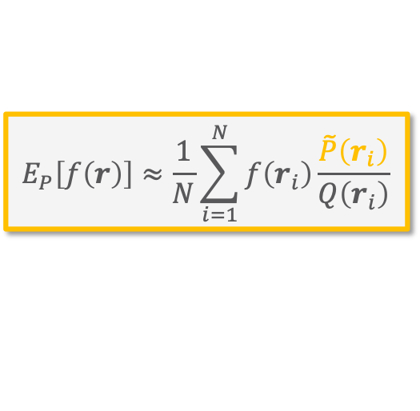

Wenn $P$ nicht bekannt ist
$$w\left(r_{i}\right)≝\frac{P\left(r_{i}\right)}{Q\left(r_{i}\right)}$$
Der am häufigsten vorkommende Grund aus $Q$ zu sampeln:
$P$ nur bekannt bis auf die Normalisierungskonstante $Z$
  Zugriff auf Funktion $\tilde{P}$, welche keine normalisierte Verteilung ist, sondern $\tilde{P}\left(R\right)=P\left(R\right)∙Z$
Normalisiertes Importance Sampling
  Definiere $w\left(r_{i}\right)$ über $\tilde{P}$: $w\left(r_{i}\right)≝\frac{\tilde{P}\left(r_{i}\right)}{Q\left(r_{i}\right)}$
  Schätzung funktioniert nicht mehr (keine Wahrscheinlichkeitsverteilung):
  $$E_{P\left(R\right)}\left[f\left(R\right)\right] ≠\sum_{r∈Val\left(R\right)}{f\left(r\right)\tilde{P}\left(r\right)}=\sum_{r∈Val\left(R\right)}{Q\left(r\right)f\left(r\right)\frac{\tilde{P}\left(r\right)}{Q\left(r\right)}}≠E_{Q\left(R\right)}\left[f\left(R\right)\frac{\tilde{P}\left(r\right)}{Q\left(R\right)}\right]$$
$$E_{P}\left[f\left(r\right)\right]≈\frac{1}{N}\sum_{i=1}^{N}{f\left(r_{i}\right)\frac{\tilde{P}\left(r_{i}\right)}{Q\left(r_{i}\right)}}$$

Slide 38


Normalisiertes Importance Sampling
$$w\left(r_{i}\right)≝\frac{\tilde{P}\left(r_{i}\right)}{Q\left(r_{i}\right)}$$
Trick: $w\left(R\right)$ als Zufallsvariable auffassen mit Erwartungswert $Z$:
  $$E_{Q\left(R\right)}\left[w\left(R\right)\right]=\sum_{r∈Val\left(R\right)}{Q\left(r\right)w\left(r\right)}=\sum_{r∈Val\left(R\right)}{Q\left(r\right)\frac{\tilde{P}\left(r\right)}{Q\left(r\right)}}=\sum_{r∈Val\left(R\right)}{\tilde{P}\left(r\right)}=Z$$
Gegeben $E_{Q\left(R\right)}\left[w\left(R\right)\right]=Z$
  $$E_{P\left(R\right)}\left[f\left(R\right)\right] =\sum_{r∈Val\left(R\right)}{f\left(r\right)P\left(r\right)}=\frac{1}{Z}\sum_{r∈Val\left(R\right)}{Q\left(r\right)f\left(r\right)\frac{\tilde{P}\left(r\right)}{Q\left(r\right)}}=\frac{1}{Z}E_{Q\left(R\right)}\left[f\left(R\right)w\left(R\right)\right]=\frac{E_{Q\left(R\right)}\left[f\left(R\right)w\left(R\right)\right]}{E_{Q\left(R\right)}\left[w\left(R\right)\right]}$$
Schätzer für Zähler und Nenner verwenden: $E_{P}\left[f\left(r\right)\right]≈\frac{\sum_{i=1}^{N}{f\left(r_{i}\right)w\left(r_{i}\right)}}{\sum_{i=1}^{N}{w\left(r_{i}\right)}}$

Slide 39

Sampling in Faktormodellen
Angenommen es gibt eine Vorschlagsverteilung $Q\left(R\right)$, die einfaches Sampling ermöglicht
Dann können wir Samples $r_{i}$ generieren und entsprechend gewichten durch $w\left(r_{i}\right)=\frac{\tilde{P}\left(r_{i}\right)}{Q\left(r_{i}\right)}$
  wobei $\tilde{P}\left(r_{i}\right)=\prod_{f∈F}{φ_{f}\left(π_{rv\left(f\right)}\left(r_{i}\right)\right)}$
    Produkt der Potentiale, auf die die Argumente der Faktoren mit den Werten in $r_{i}$ abbilden
Wenn wir das für alle Samples machen, schätzen wir $Z$ (bzw. $P\left(e\right)$):
$$E_{P\left(R\right)}\left[w\left(R\right)\right]≈\sum_{r∈ℛ\left(R\right)}{\frac{\tilde{P}\left(r_{i}\right)}{Q\left(r_{i}\right)}}=Z$$
Wenn wir in $P\left(r|e\right)$ interessiert sind: $E_{P}\left[f\left(r\right)\right]≈\frac{\sum_{i=1}^{N}{f\left(r\right)\frac{\tilde{P}\left(r\right)}{Q\left(r\right)}}}{\sum_{i=1}^{N}{\frac{\tilde{P}\left(r_{i}\right)}{Q\left(r_{i}\right)}}}$

Slide 40

Woher bekommen wir $Q$? – Eine Idee
Gegeben ein Faktormodell $F$
Transformiere $F$ in ein Modell $F^{′}$, so dass die Faktoren über maximale Cliquen gehen
  Im Jtree: Multipliziere alle Faktoren in jedem lokalen Modell, so dass es einen lokalen Faktor $f_{i}=φ_{i}\left(R_{1},…,R_{k_{i}}\right)$ über die Clustervariablen gibt
Transformiere $F^{′}$ in ein „quasi“ BN $F^{BN}$:
  Wähle ein Cluster als Wurzel und richte alle Kanten weg von dem Cluster aus ➝ „gerichteter Jtree“
  Normalisiere wie folgt:
    Wurzel-Cluster: marginal über die Clustervariablen (Potentiale addieren sich auf zu $1$)
    Alle anderen Cluster: bedingt über die Separatorvariablen des „Elternknotens“ im gerichteten Jtree
    Erzwingt eine Faktorisierung in (bedingte) Wahrscheinlichkeitsverteilungen mit $Z=1$
    Legt eine Art topologische Sortierung für die Zufallsvariablen in $F$ fest
      Wurzel-Clustervariablen zuerst, gefolgt von den Variablen in den Nachfolger-Clusters im gerichteten Jtree
Sample aus $Q=F^{BN}$ z.B. mittels Likelihood Weighting

Slide 41



















Beispiel
$$f_{0}$$
$$f_{1}$$
$$f_{2}$$
B
Faktormodell $F$ mit Jtree $J$
Faktormodell $F^{′}$, max. Cliquen
  $f_{02}=f_{2}∙f_{0}$
Wähle ein Cluster als Wurzel
  $C_{1}=\left\{\text{AB}\right\}$
Normalisiere
  $C_{1}$, so dass $f_{1}$ eine Marginalverteilung $f_{1}^{BN}$ über $C_{1}$ ist
  $C_{2}$, so dass $f_{02}$ eine Verteilung $f_{02}^{BN}$ bedingt auf $S_{12}=C_{1}∩C_{2}=\{$B$\}$ über $C_{2}\backslash S_{12}=\{$C$\}$ist
A
B
C
AB
BC
A | B | $$f_{1}$$
$$0$$ | $$0$$ | $$1$$
$$0$$ | $$1$$ | $$2$$
$$1$$ | $$0$$ | $$3$$
$$1$$ | $$1$$ | $$4$$
B | $$f_{0}$$
$$0$$ | $$2$$
$$1$$ | $$1$$
B | C | $$f_{2}$$
$$0$$ | $$0$$ | $$3$$
$$0$$ | $$1$$ | $$2$$
$$1$$ | $$0$$ | $$4$$
$$1$$ | $$1$$ | $$1$$
$$f_{1}$$
$$f_{0},f_{2}$$
$$f_{1}$$
$$f_{02}$$
B
A
B
C
AB
BC
$$f_{1}$$
$$f_{02}$$
AB
B
BC
$$f_{1}$$
$$f_{02}$$
AB
B
BC
A | B | $$f_{1}^{BN}$$
$$0$$ | $$0$$ | $$0.1$$
$$0$$ | $$1$$ | $$0.2$$
$$1$$ | $$0$$ | $$0.3$$
$$1$$ | $$1$$ | $$0.4$$
B | C | $$f_{02}$$
$$0$$ | $$0$$ | $$6$$
$$0$$ | $$1$$ | $$4$$
$$1$$ | $$0$$ | $$4$$
$$1$$ | $$1$$ | $$1$$
$$f_{02}^{BN}$$
$$0.6$$
$$0.4$$
$$0.8$$
$$0.2$$
$$f_{1}^{BN}$$
$$f_{2}^{BN}$$

Slide 42














Beispiel
$$f_{0}$$
11
1
$$f_{1}$$
$$f_{2}$$
B
Sortierung: AB, C
Sample Werte für AB aus $f_{1}^{BN}$
  Da es eine Wahrscheinlichkeitsverteilung ist
    Generiere eine Zufallszahl $v∈\left[0,1\right]$ und nehme die Zuweisungen für AB, in deren Intervall $v$ fällt
    E.g., $v=0.8$ ➝ 11
  Bilde die Zuweisung auf die Separatorvariablen ab:
  ➝ B = 1
A
B
C
AB
BC
$$f_{1}^{BN}$$
$$f_{02}^{BN}$$
B | $$f_{0}$$
$$0$$ | $$2$$
$$1$$ | $$1$$
A | B | $$f_{1}$$
$$0$$ | $$0$$ | $$1$$
$$0$$ | $$1$$ | $$2$$
$$1$$ | $$0$$ | $$3$$
$$1$$ | $$1$$ | $$4$$
B | C | $$f_{2}$$
$$0$$ | $$0$$ | $$3$$
$$0$$ | $$1$$ | $$2$$
$$1$$ | $$0$$ | $$4$$
$$1$$ | $$1$$ | $$1$$
00
01
10
11
$$0$$
$$0.5$$
$$v$$
$$1$$
A | B | $$f_{1}^{BN}$$
$$0$$ | $$0$$ | $$0.1$$
$$0$$ | $$1$$ | $$0.2$$
$$1$$ | $$0$$ | $$0.3$$
$$1$$ | $$1$$ | $$0.4$$
B | C | $$f_{02}^{BN}$$
$$0$$ | $$0$$ | $$0.6$$
$$0$$ | $$1$$ | $$0.4$$
$$1$$ | $$0$$ | $$0.8$$
$$1$$ | $$1$$ | $$0.2$$

Slide 43





Beispiel
$$f_{0}$$
11
1
10
$$f_{1}$$
$$f_{2}$$
B
A
B
C
Sortierung: AB, C
Sample Werte für BC\B bedingt auf B = 1 aus $f_{02}^{BN}$
  $f_{02}^{BN}$ bedingt auf B = 1 ergibt eine Verteilung
    E.g., $v=0.35$ ➝ 0
Sample: $\left[1,1,0\right]$
  $Q$ Gewicht: $Q\left(\left[1,1,0\right]\right)=f_{1}^{BN}\left(1,1\right)∙f_{02}^{BN}\left(1,0\right)=0.4∙0.8=0.32$
  $\tilde{P}$ Gewicht: $\tilde{P}\left(\left[1,1,0\right]\right)=f_{0}\left(1\right)∙f_{1}\left(1,1\right)∙f_{2}\left(1,0\right)=1∙4∙4=16$
  $w\left(\left[1,1,0\right]\right)=\frac{16}{0.32}=50$
AB
BC
$$f_{1}^{BN}$$
$$f_{02}^{BN}$$
B | $$f_{0}$$
$$0$$ | $$2$$
$$1$$ | $$1$$
A | B | $$f_{1}$$
$$0$$ | $$0$$ | $$1$$
$$0$$ | $$1$$ | $$2$$
$$1$$ | $$0$$ | $$3$$
$$1$$ | $$1$$ | $$4$$
B | C | $$f_{2}$$
$$0$$ | $$0$$ | $$3$$
$$0$$ | $$1$$ | $$2$$
$$1$$ | $$0$$ | $$4$$
$$1$$ | $$1$$ | $$1$$
0
1
$$0$$
$$v$$
$$0.5$$
$$1$$
A B C
A | B | $$f_{1}^{BN}$$
$$0$$ | $$0$$ | $$0.1$$
$$0$$ | $$1$$ | $$0.2$$
$$1$$ | $$0$$ | $$0.3$$
$$1$$ | $$1$$ | $$0.4$$
B | C | $$f_{02}^{BN}$$
$$0$$ | $$0$$ | $$0.6$$
$$0$$ | $$1$$ | $$0.4$$
$$1$$ | $$0$$ | $$0.8$$
$$1$$ | $$1$$ | $$0.2$$

Slide 44

Beispiel
$$f_{0}$$
$$f_{1}$$
$$f_{2}$$
B
A
B
C
Sortierung: AB, C
Menge von $N$ Samples $r_{i}$ mit Gewichten $w\left(r_{i}\right)$
  Beispiel: Sample $\left[1,1,0\right]$
    $w\left(\left[1,1,0\right]\right)=\frac{16}{0.32}=50$
Angenommen: Anfrage $P\left(C=1\right)$
Schätze
$$P\left(C=1\right)≈\frac{\sum_{i=1}^{N}{1\left(r_{i},C=1\right)w\left(r_{i}\right)}}{\sum_{i=1}^{N}{w\left(r_{i}\right)}}$$
  $$1\left(r_{i},C=1\right)=\left\{\begin{matrix}\begin{matrix}1 & π_{C}\left(r_{i}\right)=1\end{matrix} \\ \begin{matrix}0 & sonst\end{matrix} \end{matrix}\right.$$
AB
BC
$$f_{1}^{BN}$$
$$f_{02}^{BN}$$
A B C
B | $$f_{0}$$
$$0$$ | $$2$$
$$1$$ | $$1$$
A | B | $$f_{1}$$
$$0$$ | $$0$$ | $$1$$
$$0$$ | $$1$$ | $$2$$
$$1$$ | $$0$$ | $$3$$
$$1$$ | $$1$$ | $$4$$
B | C | $$f_{2}$$
$$0$$ | $$0$$ | $$3$$
$$0$$ | $$1$$ | $$2$$
$$1$$ | $$0$$ | $$4$$
$$1$$ | $$1$$ | $$1$$
A | B | $$f_{1}^{BN}$$
$$0$$ | $$0$$ | $$0.1$$
$$0$$ | $$1$$ | $$0.2$$
$$1$$ | $$0$$ | $$0.3$$
$$1$$ | $$1$$ | $$0.4$$
B | C | $$f_{02}^{BN}$$
$$0$$ | $$0$$ | $$0.6$$
$$0$$ | $$1$$ | $$0.4$$
$$1$$ | $$0$$ | $$0.8$$
$$1$$ | $$1$$ | $$0.2$$

Slide 45





















Beispiel
$$C_{1}$$
$$Epid Artif$$
$$NatDis$$
$$NatDis$$
$$Artif$$
$$f_{01}$$
$$f_{1}$$
Laufendes Beispiel aus den vorherigen Vorlesungen:
  Jtree mit lokalen Modellen in einen Faktor multipliziert und Evidenz absorbiert (Foliensatz 3b, Folie 38)
  Fehlt noch Ausrichtung der Kanten + Normalisierung
    Wähle $C_{1}$: Kantenausrichtung $C_{1}$➝$C_{2}$, $C_{2}$➝$C_{3}$
    Normalisierung: $f_{01}$ durch Summe der Potentiale teilen, $f_{2}^{s}$ auf $Epid$, $f_{3}^{s}$ auf $Epid$ und $Sick$ (ist Evidenz) bedingen
  Zuweisung für $Epid,Artif,NatDis$ aus $f_{01}^{BN}$ sampeln: $\left[e,a,n\right]$ ➝ auf $Epid$ abbilden und an $C_{2}$ senden: $e$
  Zuweisung für $Travel$ aus $f_{2}^{s}$ gegeben $e$ sampeln: $\left[e,s,tl\right]$ ➝ auf $Epid$ abbilden und an $C_{3}$ senden: $e$
  Zuweisung für $Treat$ aus $f_{3}^{s}$ gegeben $e$ sampeln: $\left[e,s,tt\right]$
  Gesamtsample: $\left[e,a,n,s,tl,tt\right]$
$$C_{2}$$
$$Epid Sick$$
$$Travel$$
$$Epid$$
$$f_{0}$$
$$f_{2}^{s}$$
$$Travel$$
$$Treat$$
$$f_{2}$$
$$f_{3}$$
$$C_{3}$$
$$Epid Sick$$
$$Treat$$
$$Sick$$
$$f_{3}^{s}$$
Ohne Evidenz:
Zuweisung für $Travel, Sick$ aus $f_{2}$ gegeben $Epid=e$ sampeln: $\left[e,s,tl\right]$ ➝ auf $Epid,Sick$ abbilden und an $C_{3}$ senden: $e,s$
Zuweisung für $Treat$ aus $f_{3}$ gegeben $e,s$ sampeln: $\left[e,s,tt\right]$

Slide 46

Likelihood Weighting bzw. Importance Sampling: Problem
Beheben das Problem der Ineffizienz des Rejection Samplings, da alle Samples verwendet werden können bzw. nur Samples erzeugt werden, die zur Evidenz passen
  Evidenz steuert, aus welchen Verteilungen gesampelt wird
Aber: Importance Sampling benötigt eine halbwegs passende Vorschlagsverteilung $Q$
  Kann schwer zu bauen / finden sein, wenn etwas anderes als gerichtete Modelle betrachtet
    BN: Einfach ➝ Likelihood Weighting als Spezialfall von Importance Sampling
Problem: Performanz lässt bei vielen Evidenzvariablen auch hier stark nach
  Die meisten Samples haben verschwindend geringes Gewicht
  Nur kleiner Bruchteil von Samples ordnet Evidenz mehr an Gewicht zu
    Tragen quasi den Großteil des Gesamtgewichts
  Damit gewichtete Schätzung von diesen Samples dominiert
  Evidenz-Problem verstärkt, wenn Evidenzvariablen eher hinten in der topologischen Sortierung
    Nichtevidenzvariablen ohne Evidenz in ihren Eltern und Vorfahren, um Erzeugen der Samples zu steuern

Slide 47
Zwischenzusammenfassung
Forward Sampling: Sampeln aus einem BN ohne Evidenz, Abschätzen über Zählen
  Entlang einer topologischen Sortierung, gegeben der schon gesampelten Elternwerte, neuen Wert pro Zufallsvariable sampeln
Rejection Sampling: Sampeln aus einem BN mit Evidenz und dann beim Abschätzen verwerfen der Samples, die nicht zur Evidenz passen
  Problem: Ineffizient wegen vielen verworfener Samples
Importance Sampling
  Aus Vorschlagsverteilung sampeln, falls man aus der Originalverteilung schwer sampeln kann, + Anpassung der Samples über Gewichtung
  Ermöglicht sampeln aus ungerichteten Modellen: Quasi-BN z.B. über den Jtree erstellen
  Spezialfall Likelihood Weighting: Sampeln aus einem BN mit Evidenz (Vorschlagsverteilung), so dass nur Samples passend zur Evidenz entstehen, gewichtet mit der Wahrscheinlichkeit, dass es zur Evidenz passt
  Problem: viel Evidenz, Evidenz in den hinteren Teilen der topologischen Sortierung

Slide 48
Überblick: 4. Approximative Inferenz in episodischen PGMs
Überblick
  PAC Theorie, deterministische vs. stochastische Approximation, Variational Inference
Direktes Sampling
  Sampling in einer Wahrscheinlichkeitsverteilung mit und ohne Evidenz
  Forward Sampling (ohne Evidenz), Rejection Sampling (mit Evidenz) in BNs
  Likelihood Weighting in BNs, Importance Sampling als Verallgemeinerung
  Importance Sampling für Faktormodelle
Inferenz durch Markov-Ketten-Simulation
  Markov-Chain Monte-Carlo (MCMC) Sampling: Gibbs Sampling, Metropolis-Hastings Sampling
Sampling für die Datengenerierung
  Datensynthese

Slide 49

Markov Chain Monte Carlo (MCMC): Markov-Ketten-Simulation
Monte Carlo Methoden
  Wiederholtes zufälliges Sampling um ein numerisches Ergebnis zu erhalten
Stellen wir uns vor, dass Modell in einem bestimmten momentanen Zustand, welcher für jede Zufallsvariable einen Wert angibt (zusammengesetztes Ereignis für alle Zufallsvariablen)
MCMC generiert ein nächstes Sample (zusammengesetztes Ereignis), indem es eine zufällige Änderung am vorherigen Sample (zusammengesetzten Ereignis) vornimmt
  Nächster Zustand generiert durch zufälliges Sampeln eines Wertes für eine Nicht-Evidenzvariable $R_{i}$ bedingt auf den momentanen Werten der Zufallsvariablen im Markov Blanket von $R_{i}$
  Einfachste Form des MCMC Samplings: Gibbs Sampling

Slide 50




















Markov Blanket (Foliensatz 2: Episodische PGMs, Folie 98)
$$Q_{1}$$
…
$$Q_{m}$$
Markov Blanket einer Zufallsvariable $R$
  in einem Faktormodell:
    Menge der direkten Nachbarn $N_{i}$ von $R$ im MN
  in einem BN:
    Vereinigung der Mengen
      Eltern $Q_{k}$ von $R$
      Kinder $S_{i}$ von $R$
      Eltern $T_{ij}$ der Kinder $S_{i}$, die nicht $R$ sind
$R$ bedingt unabhängig von allen anderen Zufallsvariablen im Modell gegeben sein Markov Blanket als Separator
Vorherige Definition lokaler Unabhängigkeit in BNs:
Gegeben die Eltern als Separatoren: Alle Nicht-Nachfahren
…
$$N_{n}$$
$$R$$
$$N_{1}$$
$$T_{1j}$$
$$R$$
$$T_{nj}$$
$$N_{3}$$
$$N_{2}$$
$$S_{1}$$
…
$$S_{n}$$
Nachbarn
$$Q_{1}$$
…
$$Q_{m}$$
Separatoren
$$T_{1j}$$
$$R$$
$$T_{nj}$$
$$S_{1}$$
…
$$S_{n}$$
Notes:
v-Struktur Abhängigkeit bedingt, dass wir die Eltern der Kinder brauchen
Würden im MN zu Nachbarn werden ➝ damit quasi das gleiche im MB

Slide 51






















MCMC: Beispiel
$$Cloudy$$
Farbkodierung
$$true$$
$$false$$
Gesetzte Evidenz
Gegeben $S=true,W=true$, vier Zustände im Zustandsübergangssystem
  Vier mögliche Kombinationen von Werten der verbleibenden Zufallsvariablen $C,R$
  Kanten zwischen Zuständen beschreiben mögliche Übergänge
    Kann man mit Wahrscheinlichten belegen
    (gemäß Wahrscheinlichkeiten aus BN)
    Führt zu einer Markov-Kette von Zuständen
Vorgehen:
Eine Weile im System „umherwandern“ und mitteln, was man sieht
$$Sprinkler$$
$$Rain$$
$$WetGrass$$
$$Cloudy$$
$$Cloudy$$
$$Sprinkler$$
$$Rain$$
$$Sprinkler$$
$$Rain$$
$$WetGrass$$
$$WetGrass$$
Zustandsübergangssystem
$$Cloudy$$
$$Cloudy$$
$$Sprinkler$$
$$Rain$$
$$Sprinkler$$
$$Rain$$
$$WetGrass$$
$$WetGrass$$
Notes:
Zustandsübergangssystem = state transition system

Slide 52













MCMC: Beispiel
$$C$$ | $$P\left(s|C\right)$$
$$false$$ | $$0.5$$
$$true$$ | $$0.1$$
$$C$$ | $$P\left(r|C\right)$$
$$false$$ | $$0.2$$
$$true$$ | $$0.8$$
$$P\left(c\right)=0.5$$
$P\left(R|s,w\right)$?
  Sampling Reihenfolge $\left(C, R\right)$ ohne Evidenzvariablen
    Randomisierte Auswahl der nächsten zu sampelnde Variable möglich
Sample generieren ($N$ mal):
  Zufälliger initialer Zustand: $\left[c, s,¬r, w\right]$
  $C$sampeln gegeben den momentanen Werten von
  $MB\left(C\right)=\left\{S,R\right\}$, i.e., aus $P\left(C|s,¬r\right)$
    $P\left(C|s,¬r\right)=P\left(C\right)P\left(¬r|C\right)P\left(s|C\right)=\left(0.5∙0.1∙0.2, 0.5∙0.5∙0.8\right)$
    $=\left(0.01,0.2\right)=\left(0.05,0.95\right)$
    Annahme: Ergebnis ist $¬c$
      Neuer momentaner Zustand: $\left[¬c, s,¬r, w\right]$
      Zähler aktualisieren: $R=false$ ➝ +1
$$Cloudy$$
$$Sprinkler$$
$$Rain$$
$$WetGrass$$
$$S$$ | $$R$$ | $$P\left(w|S,R\right)$$
$$false$$ | $$false$$ | $$0.9$$
$$false$$ | $$true$$ | $$0.9$$
$$true$$ | $$false$$ | $$0.9$$
$$true$$ | $$true$$ | $$0.99$$
true
false
Einmal zu Beginn berechnen; danach nur noch daraus sampeln
$$Cloudy$$
$$Sprinkler$$
$$Rain$$
$$WetGrass$$

Slide 53



MCMC: Beispiel
$$C$$ | $$P\left(s|C\right)$$
$$false$$ | $$0.5$$
$$true$$ | $$0.1$$
$$C$$ | $$P\left(r|C\right)$$
$$false$$ | $$0.2$$
$$true$$ | $$0.8$$
$$P\left(c\right)=0.5$$
$P\left(R|s,w\right)$?
  Sampling Reihenfolge $\left(C, R\right)$ ohne Evidenzvariablen
    Randomisierte Auswahl der nächsten zu sampelnde Variable möglich
Sample generieren ($N$ mal)
  Momentaner Zustand: $\left[¬c, s,¬r, w\right]$
  $R$ sampeln gegeben den momentanen Werten von
  $MB\left(R\right)=\left\{C,S,W\right\}$, i.e., aus $P\left(R|¬c,s,w\right)$
    Annahme: Ergebnis ist $r$
      Neuer momentaner Zustand: $\left[¬c, s, r, w\right]$
      Zähler aktualisieren: $R=true$ ➝ +1
  $C$sampeln aus $P\left(C|s,r\right)$ ➝ $\left[¬c, s,r, w\right]$, $R=true$ ➝ +1
  $R$ sampeln $P\left(R|¬c,s,w\right)$➝ $\left[¬c, s,¬r, w\right]$, $R=false$ ➝ +1
$$Cloudy$$
$$Sprinkler$$
$$Rain$$
$$WetGrass$$
$$S$$ | $$R$$ | $$P\left(w|S,R\right)$$
$$false$$ | $$false$$ | $$0.9$$
$$false$$ | $$true$$ | $$0.9$$
$$true$$ | $$false$$ | $$0.9$$
$$true$$ | $$true$$ | $$0.99$$
$$Cloudy$$
$$Sprinkler$$
$$Rain$$
$$WetGrass$$

Slide 54




















MCMC: Beispiel
$$Cloudy$$
$$Sprinkler$$
$$Rain$$
$P\left(R|s,w\right)$?
  Topologische Sortierung: $\left(C, S,R,W\right)$bzw. $\left(C, R\right)$ ohne Evidenzvariablen
Zufälliger initialer Zustand: $\left[c, s,¬r, w\right]$
  Folgezustand: $\left[¬c, s,¬r, w\right]$
  Folgezustand: $\left[¬c, s,¬r, w\right]$
  Folgezustand: $\left[¬c, s,¬r, w\right]$
  Folgezustand: $\left[¬c, s,¬r, w\right]$
Annahme: Nach $N=80$ Iterationen hat der Prozess $20$ Zustände mit $R=true$ und $60$ Zustände mit $R=false$ besucht; Ergebnis der Anfrage:
$\text{Normalise}\left((20,60)\right)=\left(0.25,0.75\right)$
$$WetGrass$$
$$Cloudy$$
$$Sprinkler$$
$$Rain$$
$$WetGrass$$
$$Cloudy$$
$$Sprinkler$$
$$Rain$$
$$WetGrass$$
$$Cloudy$$
$$Sprinkler$$
$$Rain$$
$$WetGrass$$
$$Cloudy$$
$$Sprinkler$$
$$Rain$$
$$WetGrass$$

Slide 55

Gibbs Sampling
Gegeben ein BN $B$, Evidenz $e$ und Anfragevariable $R$
Zustand des Netzwerks = momentane Zuweisung $r$ an alle Zufallsvariablen $R=rv\left(B\right)$
  Initial bestehend aus $e$ für $rv\left(e\right)$ und zufälligen Werten $r^{′}$ für alle Nichtevidenz-Variablen $R^{′}=rv\left(B\right)∖rv\left(e\right)$
Erzeuge den nächsten Zustand durch Sampeln einer Nichtevidenz-Variable $U$ gegeben seines Markov Blankets $MB\left(U\right)$ mit den Werten aus dem momentanen Zustand
  Sample Wert $u$ für $U$ aus $P\left(U | π_{MB\left(U\right)}\left(r\right)\right)$
  Ersetze den Wert von $U$ in $r$ mit $u$
  Zähler inkrementieren für den Wert $r$ von $R$, der in $r$ vorkommt
  Jede Variable der Reihe nach sampeln, während Evidenz gesetzt bleibt
    Auch möglich eine Variable zum Sampeln jedes Mal zufällig zu wählen

Slide 56

Gibbs Sampling: Algorithm
$\text{Gibbs}\left(R,e, B,N\right)$
  Vektor $Ν$ der Länge $\left|Val\left(R\right)\right|$, anfangs $0$ ▹Speichert Zählerstände für alle $r∈Val\left(R\right)$
Momentaner Zustand $r$ bestehend aus $e$ und zufälligen Werten $r^{′}$ für $rv\left(B\right)∖rv\left(e\right)$
for $i=1…N$ do
for $U∈rv\left(B\right)∖rv\left(e\right)$ do
$u←$ Sample Wert für $U$ aus $P\left(U | π_{MB\left(U\right)}\left(r\right)\right)$
  $r\left[U\right]←u$ ▹Wert von $U$ in $r$ durch $u$ ersetzen
  $Ν\left[r\right]←Ν\left[r\right]+1$ mit $r=π_{rv\left(R\right)}\left(r\right)$
return $\text{Normalise}\left(Ν\right)$
Gibbs Sampling

Slide 57















Gibbs Sampling und Faktormodelle
$$Travel$$ | $$Epid$$ | $$Sick$$ | $$φ_{2}$$
$$false$$ | $$false$$ | $$false$$ | $$20$$
$$false$$ | $$false$$ | $$true$$ | $$24$$
$$false$$ | $$true$$ | $$false$$ | $$5$$
$$false$$ | $$true$$ | $$true$$ | $$6$$
$$true$$ | $$false$$ | $$false$$ | $$28$$
$$true$$ | $$false$$ | $$true$$ | $$8$$
$$true$$ | $$true$$ | $$false$$ | $$7$$
$$true$$ | $$true$$ | $$true$$ | $$2$$
$$P$$
Sampeln aus $P(U | π_{MB\left(U\right)}\left(r\right))$ in $F$ für Anfragevariable $R$
  Zuweisungen für jede Zufallsvariable in $F$ vorhanden
Da $U$ gegeben $MB\left(U\right)$unabhängig von allen anderen Zufallsvariablen in $F$ (lokale Unabhängigkeit) und Werte für $MB\left(U\right)$ verfügbar: normalisiertes Produkt $P(U,π_{MB\left(U\right)}\left(r\right))$ der Faktoren $F_{U}$ zwischen $U$ und $MB\left(U\right)$ mit Werten $π_{MB\left(U\right)}\left(r\right)$ betrachten
  $F_{U}=\left\{f | f∈F, U∈rv\left(f\right)\right\}$, $P\left(U,MB\left(U\right)\right)=\frac{1}{Z}\prod_{f∈F_{U}}{f}$
Beispiel: Zustand $\left[e,¬n,¬a, s,¬tl,tt\right]$, Anfragevariable $Tl$
  Sample neuen Wert für z.B. $Tl$ aus $P(Tl | π_{MB\left(Tl\right)}\left(r\right))=P\left(Tl | e,s\right)$
  $F_{Tl}=\left\{φ_{2}\left(Tl,e, s\right)\right\}$: $φ_{2}$ normalisieren ➝ $P\left(Tl , e,s\right)=\left(0.25,0.75\right)$
  Wert für $Tl$ sampeln: $tl$, neuer Zustand $\left[e,¬n,¬a, s,tl,tt\right]$, $Tl=true$: +1
$$0.75$$
$$0.25$$
$$NatDis$$
$$Artif$$
$$f_{1}$$
$$Epid$$
$$f_{0}$$
$$Travel$$
$$Treat$$
$$f_{2}$$
$$f_{3}$$
$$Sick$$
$$E≜Epid,N≜NatDis,A≜Artif,S≜Sick,Tr≜Travel,Tt≜Treat$$

Slide 58













Beispiel mit zwei Faktoren
Faktormodell
Sample aus
$$P(R | π_{MB\left(R\right)}\left(r\right))=P\left(R | n_{1},n_{2},n_{3}\right)$$
$φ\left(R,n_{1}\right)∙φ\left(R,n_{2},n_{3}\right)$ normalisieren
➝ $P\left(R, n_{1},n_{2},n_{3}\right)$
Bei $N_{1}=1,N_{2}=1,N_{3}=0$
  $f_{12}=φ\left(R, 1\right)∙φ\left(R, 1, 0\right)=φ\left(R\right)$
  Aus $f_{12}^{′}=\frac{1}{Z}f_{12}$ neuen $R$ Wert sampeln
(MB Werte absorbiert)
$$R$$ | $$N_{1}$$ | $$f_{1}$$
$$0$$ | $$0$$ | $$1$$
$$0$$ | $$1$$ | $$2$$
$$1$$ | $$0$$ | $$3$$
$$1$$ | $$1$$ | $$4$$
$$R$$ | $$N_{2}$$ | $$N_{3}$$ | $$f_{2}$$
$$0$$ | $$0$$ | $$0$$ | $$3$$
$$0$$ | $$0$$ | $$1$$ | $$2$$
$$0$$ | $$1$$ | $$0$$ | $$4$$
$$0$$ | $$1$$ | $$1$$ | $$1$$
$$1$$ | $$0$$ | $$0$$ | $$5$$
$$1$$ | $$0$$ | $$1$$ | $$6$$
$$1$$ | $$1$$ | $$0$$ | $$8$$
$$1$$ | $$1$$ | $$1$$ | $$1$$
$$R$$ | $$f_{1}$$
$$0$$ | $$2$$
$$1$$ | $$4$$
$$R$$ | $$f_{2}$$
$$0$$ | $$4$$
$$1$$ | $$8$$
$$R$$
$$N_{1}$$
$$R_{1}$$
$$R_{3}$$
$$N_{3}$$
$$N_{2}$$
Produkt
$$R$$ | $$f_{12}$$
$$0$$ | $$8$$
$$1$$ | $$32$$
Norm.
$$R$$ | $$f_{12}^{′}$$
$$0$$ | $$0.2$$
$$1$$ | $$0.8$$

Slide 59





Beispiel mit zwei Faktoren
Sample aus $f_{12}^{′}=\frac{1}{Z}f_{12}$ neuen $R$ Wert:
  Neuer Zustand: $N_{1}=1,N_{2}=1,N_{3}=0,$
  $R_{3}=r_{3},R_{1}=r_{1},R=1$
Angenommen $R_{3}$ ist Anfragevariable
  Inkrementiere den Zähler für $r_{3}$
Nächste Variable sampeln
  Z.B. $N_{1}$ mit $MB\left(N_{1}\right)=\left\{R=1,R_{1}=r_{1}\right\}$
    $φ\left(R=1,N_{1}\right),φ\left(N_{1}\right),φ\left(N_{1},R_{1}=r_{1}\right)$
      Multiplizieren und normalisieren: ein $φ^{′}$
    Neuen Wert für $N_{1}$ aus $φ^{′}$ sampeln
0
1
(MB Werte absorbiert)
$$R$$ | $$N_{1}$$ | $$f_{1}$$
$$0$$ | $$0$$ | $$1$$
$$0$$ | $$1$$ | $$2$$
$$1$$ | $$0$$ | $$3$$
$$1$$ | $$1$$ | $$4$$
$$R$$ | $$N_{2}$$ | $$N_{3}$$ | $$f_{2}$$
$$0$$ | $$0$$ | $$0$$ | $$3$$
$$0$$ | $$0$$ | $$1$$ | $$2$$
$$0$$ | $$1$$ | $$0$$ | $$4$$
$$0$$ | $$1$$ | $$1$$ | $$1$$
$$1$$ | $$0$$ | $$0$$ | $$5$$
$$1$$ | $$0$$ | $$1$$ | $$6$$
$$1$$ | $$1$$ | $$0$$ | $$8$$
$$1$$ | $$1$$ | $$1$$ | $$1$$
$$R$$ | $$f_{1}$$
$$0$$ | $$2$$
$$1$$ | $$4$$
$$R$$ | $$f_{2}$$
$$0$$ | $$4$$
$$1$$ | $$8$$
$$0$$
$$0.5$$
$$v$$
$$1$$
Produkt
$$R$$ | $$f_{12}$$
$$0$$ | $$8$$
$$1$$ | $$32$$
Norm.
$$R$$ | $$f_{12}^{′}$$
$$0$$ | $$0.2$$
$$1$$ | $$0.8$$

Slide 60





Ein paar Grundlagen für MCMC
Eine Markov-Kette besteht aus $n$ Zuständen und einer $n×n$ Transitionsmatrix $𝔗$
  In jedem Schritt, sind wir in genau einem Zustand
  Matrixeintrag $𝔗_{ij}$, $1≤i,j≤n$, gibt die relative Häufigkeit an, dass $j$ der nächste Zustand ist gegeben, dass wir momentan in Zustand $i$ sind
    $𝔗_{ij}≜𝔗\left(i→j\right)$
    Wahrscheinlichkeitsverteilung, d.h.:
  $$\sum_{j=1}^{n}{𝔗_{ij}}=1$$
$$i$$
$$j$$
$$𝔗_{ij}$$
$𝒯_{ii}>0$ möglich (Schleife)

Slide 61

Ein paar Grundlagen für MCMC
Markov-Kette muss ergodisch sein, damit MCMC funktioniert
Markov-Kette ist ergodisch, wenn
  es einen Pfad von jedem Zustand zu jedem anderen Zustand gibt (Irreduzibilität, irreducibility)
    Kein Teil des Systems zieht davon
  sie zu Zuständen in unregelmäßigen Abständen
  zurückkehrt (Aperiodizität, aperiodicity)
    Periodizität: Zurückkehr zu einem Zustand
    nur alle $c>1$ Schritte möglich
  für jeden Startzustand gilt, dass nach einer endlich Anlaufzeit $T_{0}$ die Wahrscheinlichkeit, in einem Zustand zu einer gegebenen Zeit $T>T_{0}$ zu sein, nicht null ist (positive Rekurrenz, positive recurrence)
    Gegeben einem endlichen Zustandsraum: Positive Rekurrenz folgt aus der Irreduzibilität
Nicht
ergodisch (gerade/
ungerade)

Slide 62
Ein paar Grundlagen für MCMC
Ergodentheorie: über dynamische Systeme, die ergodisch sind
  System muss maßerhaltend sein
    Maß einer Menge: Jeder passenden Untermenge eine Zahl zuordnen
    Axiome der Wahrscheinlichkeitstheorie (Kolmogorov Axiome) korrespondieren zu den Axiomen der Maßtheorie
      Einige ergodische Theoreme im probabilistischen Rahmen einsetzbar
Ein paar Unterschiede
  In Ergodentheorie
    Irreduzierbar + positiv recurrent = ergodisch
    irreduzierbar + positiv recurrent + aperiodisch = mischend
  Während in der Wahrscheinlichkeitstheorie
    irreduzierbar + positiv recurrent + aperiodisch = ergodisch
Kolmogorov Axiome
Wahrscheinlichkeit eines Ereignisses ist eine nicht-negative reelle Zahl
Wahrscheinlichkeiten addieren sich zu 1 auf
Wahrscheinlichkeit einer Menge von disjunkten Ereignissen ist gleich der Summe über die Einzelwahrscheinlichkeiten (Unabhängigkeit;
𝜎-Additivität)

Slide 63

Ein paar Grundlagen für MCMC
Für eine ergodische Markov-Kette mit einer endlichen Menge an Zuständen gibt eine eindeutige long-term visit rate für jeden Zustand
  Auch Steady-State- oder stationäre Verteilung genannt
    Stationarität: Übergangswahrscheinlichkeiten zwischen Zuständen ändern sich nicht im Verlauf der Zeit
  Über einen langen Zeitraum wird jeder Zustand proportional zu dieser Rate besucht
    Unabhängig davon, wo die Kette startet
Grund, warum Sampling funktioniert, wenn $N$ (Sampling Größe) groß genug ist

Slide 64

Ein paar Grundlagen für MCMC
Für eine ergodische Markov-Kette mit einer endlichen Menge an Zuständen gibt eine eindeutige long-term visit rate für jeden Zustand
  Bekannte Anwendung: PageRank, ursprüngliches Ranking-Prinzip von Google
    Ordne eine Menge von relevanten Webseiten für eine Anfrage gemäß der Wahrscheinlichkeiten, die sie in der Steady-State-Verteilung haben (Ranking ist unabhängig von der Anfrage)
    Markov-Kette:
      Webseiten = Zustände (i.e., auf einer bestimmten Webseite sein und damit nicht auf anderen)
      Pfeile von einem Zustand zum nächsten (einer Webseite zur nächsten), wenn es ausgehende Links von der Webseite zur nächsten gibt
      Übergangsmodell $𝔗$: für jeden Zustand, gleich verteilt über alle ausgehenden Links
    Berechne Steady-State-Verteilung $λ$ (als Vektor): $λ$ muss $λ^{T}𝔗=λ^{T}$ erfüllen
      Passender Eigenvektor zum Eigenwert $1$
Lawrence Page, Sergey Brin, Rajeev Motwani, and Terry Winograd: The PageRank Citation Ranking: Bringing Order to the Web. In Proceedings of the 7th International World Wide Web Conference, 1998.

Slide 65

Stationäre Verteilung formal
Eine Markov-Kette ist regulär, wenn es eine Zahl $k$ gibt, so dass für jedes Paar $r,r^{′}∈Val\left(R\right)$ die Wahrscheinlichkeit von $r$ nach $r^{′}$ in genau $k$ Schritten zu kommen $>0$ ist
  Für endliche Zustandsräume: Bedingung für Regularität äquivalent zur Bedingung für Ergodizität
    Manchmal einfacher zu verifizieren
  In Faktormmodelle:
  Wenn alle Potentiale strikt positiv sind, dann ist die Gibbs Sampling Markov-Kette regulär

Slide 66


Stationäre Verteilung formal
Eine Markov-Kette mit Übergangsmodell $𝔗$ ist reversibel, wenn es eine eindeutige Verteilung $λ$ gibt, so dass für alle $r,r^{′}∈Val\left(R\right)$ gilt:
$$λ\left(r\right)𝒯\left(r→r^{′}\right)=λ\left(r^{′}\right)𝒯\left(r^{′}→r\right)$$
  Gleichung wird detailliertes Gleichgewicht (detailed balance) genannt
    Wähle einen Startzustand zufällig gemäß $λ$
    Nehme einen zufälligen Übergang aus dem gewählten Zustand gemäß $𝔗$
  Stellt sicher, dass mittels dieses Prozesses die Wahrscheinlichkeit eines Übergangs $r→r^{′}$ gleich der Wahrscheinlichkeit eines Übergangs $r^{′}→r$ ist
Wenn $𝒯$ regulär ist und die detailed balance Gleichung relativ zu $λ$ erfüllt, dann ist $λ$ die eindeutige stationäre Verteilung von $𝒯$.

Slide 67
Parallelisierung
Gibbs Sampling auf einer Menge von Kopien des Modells unabhängig von einander laufen lassen
  Mehr Samples in der gleichen Zeit
  oder
  Gleiche Menge an Samples in weniger Zeit
Individuelle Zähler zu einem aggregieren
Abbildung: Theo Rekatsinas, https://thodrek.github.io/CS839_fall18/lectures/lecture_14/Lecture_14.pdf

Slide 68


Burn-in & Thinning
Kontroverse Techniken, um jeweils ein Problem zu lösen
Problem 1: Samples beginnen an einem zufälligen Zustand, der sehr unwahrscheinlich sein kann, was die Verteilung verzerren kann
  Burn-in/warm-up: die ersten $N^{′}<N$ Samples verwerfen
  Alternativen
    In einem sehr wahrscheinlichen Zustand starten, wenn bekannt
    In einem Zustand starten, in dem ein vorheriger Lauf geendet hat
Problem 2: Da der nächste Zustand vom vorherigen Zustand abhängt, sind die Samples nicht mehr unabhängig (Autokorrelation)
  Thinning/subsampling: nur jedes $k$’te Sample nehmen
    Löst nicht wirklilch das Problem, da auch die immer noch abhängig von einander sind
Eine Menge von Zufallsvariablen, die einer Normalverteilung mit Mittelwert $0$ folgen; beginnend bei $x=10$ and $x=0$
Abbildungen: Charles Geyer: Burn-in Is Unnecessary. http://users.stat.umn.edu/~geyer/mcmc/burn.html
William A. Link and Mitchell J. Eaton: On Thinning of Chains in MCMC. In Methods in Ecology and Evolution, 2011. https://besjournals.onlinelibrary.wiley.com/doi/10.1111/j.2041-210X.2011.00131.x

Slide 69
Weitere Probleme mit Gibbs Sampling
Nur sehr lokale Schritte im Zustandsraum
  Änderung einer Zufallsvariable pro Schritt
In Modellen mit eng korrelierten Zufallsvariablen können solche Schritte von sehr wahrscheinlichen Zuständen zu welchen mit sehr niedriger Wahrscheinlichkeit führen
  Mit hoher Wahrscheinlichkeit einfach wieder in den hoch-wahrscheinlichen Zustand zurückzukehren
  Unwahrscheinlich, dass Kette von so einem Zustand wegkommt
    Kette mischt sich nur langsam
Ketten nutzen, welche eine größere Menge von Schritten inklusive weiteren Schritten (über mehrere Zustände hinweg) ermöglicht
  Passend bauen, dass die Markov-Kette trotzdem die gleiche / gewünschte stationäre Verteilung hat

Slide 70

Metropolis-Hastings Algorithmus (MH)
Baut eine reversible Markov-Kette mit einer gewünschten stationären Verteilung $λ$
  Unter der Annahme, dass man den nächsten Zustand, i.e., das nächste Sample, aus einer gewollten Zielverteilung nicht generieren kann
  Nutzt deshalb eine Vorschlagsvorteilung
  Vergleich: Importance Sampling mit einer Vorschlagsverteilung
    Zielverteilung: Sampling Verteilung bzgl. des nächsten Zustand an einem gewünschten Zustand
    Sample aus einer Vorschlagsverteilung und korrigiere für den Fehler
    Aber: keine Gewichte
      Verfallen mit der Anzahl an Übergängen
  Stattdessen: wählt, ob man den vorgeschlagenen Übergang nimmt, mit einer Wahrscheinlichkeit, welche den Unterschied zwischen der Vorschlags- und Zielverteilung korrigiert
W.K. Hastings: Monte Carlo Sampling Methods Using Markov Chains and Their Applications. In Biometrika, 1970.
Notes:
Verfall exponentiell

Slide 71

Vorschlagsverteilung in MH
Vorschlagsverteilung $𝔗^{Q}$ definiert ein Übergangsmodell über den Zustandsraum $Val\left(R\right)$
  Für jeden Zustand $r$ definiert $𝔗^{Q}$ eine Verteilung über mögliche Nachfolge-Zustände in $Val\left(R\right)$, aus der man zufällig einen nächsten Zustand $r^{′}$ als Kandidat wählt
    Entweder Vorschlag annehmen und nach $r^{′}$ übergehen
    Oder Vorschlag ablehnen und in $r$ bleiben
  Für jedes Paar von Zuständen $r,r^{′}$ gibt es eine Annahme-Wahrscheinlichkeit (acceptance probability) $𝔄\left(r→r^{′}\right)$
  Tatsächliche Übergangsmodell der Markov-Kette:
    $$𝔗\left(r→r^{′}\right)=\left\{\begin{matrix}𝔗^{Q}\left(r→r^{′}\right)𝔄\left(r→r^{′}\right) & r≠r^{′} \\ 𝔗^{Q}\left(r→r\right)+\sum_{r^{′}≠r}{𝔗^{Q}\left(r→r^{′}\right)\left(1−𝔄\left(r→r^{′}\right)\right)} & sonst \end{matrix}\right.$$
  Vorschlagsverteilung frei wählbar, solange die Verteilung eine reguläre Kette induziert
Notes:
Reguläre Kette, damit die Kette eine stationäre Verteilung hat
Wenn T^Q frei wählbar, muss man also die Annahmewahrscheinlichkeiten passend wählen, damit gewünschte stationäre Verteilung rauskommt

Slide 72


Annahme-Wahrscheinlichkeit
Gegeben Vorschlagsverteilung $𝔗^{Q}$, wähle Annahme-Wahrscheinlichkeiten $𝔄$ so, dass die gewünschte stationäre Verteilung $λ$ herauskommt
  Detailliertes Gleichgewicht muss gelten:
  $$=λ\left(r\right)𝔗^{Q}\left(r→r^{′}\right)𝔄\left(r→r^{′}\right)=λ\left(r^{′}\right)𝔗^{Q}\left(r^{′}→r\right)𝔄\left(r^{′}→r\right)$$
  Setze $𝔄$ auf
  $$𝔄\left(r→r^{′}\right)=\min\left[1,\frac{λ\left(r^{′}\right)𝔗^{Q}\left(r^{′}→r\right)}{λ\left(r\right)𝔗^{Q}\left(r→r^{′}\right)}\right]$$
Mit $𝔗^{Q}$ eine Vorschlagsverteilung, betrachte die Markov-Kette $𝔗$ definiert durch
$$𝔗\left(r→r^{′}\right)=\left\{\begin{matrix}𝔗^{Q}\left(r→r^{′}\right)𝔄\left(r→r^{′}\right) & r≠r^{′} \\ 𝔗^{Q}\left(r→r\right)+\sum_{r^{′}≠r}{𝔗^{Q}\left(r→r^{′}\right)\left(1−𝔄\left(r→r^{′}\right)\right)} & sonst \end{matrix}\right.$$
mit
$$𝔄\left(r→r^{′}\right)=\min\left[1,\frac{λ\left(r^{′}\right)𝔗^{Q}\left(r^{′}→r\right)}{λ\left(r\right)𝔗^{Q}\left(r→r^{′}\right)}\right].$$
Wenn $𝔗$ regulär ist, dann hat sie die stationäre Verteilung $λ$.
Notes:
A = Rechte Seite durch linke Seite der Gleichung geteilt

Slide 73


MH: Algorithmus
Folgt der gleichen Vorgehen wie Gibbs Sampling außer, dass
  der nächste Zustand $r_{i}$ aus der Vorschlagsverteilung $𝔗^{Q}$ anstatt der Zielverteilung $𝔗$ generiert wird und
  $r_{i}$ basierend auf der Annahme-Wahrscheinlichkeit $𝔄$ angenommen oder verworfen wird

Slide 74
Zwischenzusammenfassung
MCMC Methoden: Baue eine reguläre Markov-Kette mit stationärer Verteilung, die der Anfrageverteilung entspricht
  Sample nächste Zuständen der Kette
  Wie beim direkten Sampling, zähle die Vorkommen
Gibbs Sampling
  Baue Zustandsübergangssystem aus den möglichen Zuständen der Nicht-Evidenzvariablen
  Sample den nächsten Zustand durch Sampeln eines neuen Wertes für eine Zufallsvariable gegeben ihr Markov Blanket
Metropolis-Hastings Sampling
  Nutze eine Vorschlagsverteilung zum Sampeln, wenn aus der Zielverteilung nicht gesampelt werden kann
  Korrigiere den Unterschied zwischen der Verteilungen über eine Annahme-Wahrscheinlichkeit

Slide 75
Überblick: 4. Approximative Inferenz in episodischen PGMs
Überblick
  PAC Theorie, deterministische vs. stochastische Approximation, Variational Inference
Direktes Sampling
  Sampling in einer Wahrscheinlichkeitsverteilung mit und ohne Evidenz
  Forward Sampling (ohne Evidenz), Rejection Sampling (mit Evidenz) in BNs
  Likelihood Weighting in BNs, Importance Sampling als Verallgemeinerung
  Importance Sampling für Faktormodelle
Inferenz durch Markov-Ketten-Simulation
  Markov-Chain Monte-Carlo (MCMC) Sampling: Gibbs Sampling, Metropolis-Hastings Sampling
Sampling für die Datengenerierung
  Datensynthese

Slide 76
Datensynthese
Gegeben ein PGM
Generiere neue Daten mittels Sampling
Nutzen
  Neuer Input für Lernalgorithmen
    Iteratives Lernen
  Veröffentlichung von generierten anstatt originalen Daten
    Ursprüngliche sensitive Daten durch generierte Daten ersetzen
Beispiel: Topic-Modellierung ➝ Generierung von Dokumenten
  Erinnerung: Bag-of-Words Annahme (keine grammatikalisch richtigen Sätze erzeugbar)

Slide 77








Mixture of Unigrams
$$θ$$
Jedes Dokument hat genau ein Topic $k$
  $M$ Dokumente, $N_{d}$ Worte im Dokument $d$
  $K$ mögliche Topics
  Multinomial-Parameter $θ∈{\left[0,1\right]}^{K}$ für die A-priori-Verteilung $P\left(C\right)$ über $k∈Val\left(C\right)$: $C\sim Mul\left(θ\right)$
  Multinomial-Parameter $β∈{\left[0,1\right]}^{N}$ für die CPD $P\left(X|C\right)$ über das Lexikon $𝒟=Val\left(X\right)$ für jedes $k∈Val\left(C\right)$: $X\sim Mul\left(β\left[k\right]\right)$
Sample ein neues Dokument
  Sample ein Topic aus $P\left(C\right), Val\left(C\right)=\left\{1,2,3,4\right\}$
  Wähle $N$ (Länge des Dokuments; z.B. sample aus Poisson-Vert.)
  Sample $N$ mal aus $P\left(X|C\right)$
    Worte mit hoher Wahrscheinlichkeit pro Topic rechts abgebildet
$M$
$$C_{d}$$
$$β$$
$N_{d}$
$$X_{d,i}$$
1 (Arts) 2 (Budgets) 3 (Children) 4 (Education)
  David M. Blei, Andrew Y. Ng, and Michael I. Jordan: Latent Dirichlet Allocation. Journal of Machine Learning Research, 2003.
Notes:
Topic repräsentiert durch Verteilung über Wörter $Mul\left(β\left[k\right]\right)$

Slide 78



Mixture of Topics
$$α$$
Dokumente bestehen aus einem Mix von Topics
  $M$ Dokumente, $N_{d}$ Worte im Dokument $d$
  $K$ mögliche Topics, pro Dokument $d$ Topic-Verteilung $θ_{d}$
Sample ein neues Dokument
  Sample eine Topic-Verteilung $θ_{d}$ über $K$ Topics aus $α$
  Wähle $N$ (Länge des Dokuments; z.B. sample aus Poisson-Vert.)
  Wiederhole $N$ mal
    Sample Topic $c_{d,i}$ aus $P\left(C_{d,i}\right)=θ_{d}$
    Sample Wort $x_{d,i}$ aus $P\left(X_{d,i}|c_{d,i}\right)=β\left[c_{d,i}\right]$
      Häufige Schreibweise in der Forschungsgemeinde:
      $c_{d,i}\sim Mul\left(∙| θ_{d}\right)$ und $x_{d,i}\sim Mul\left(∙| β_{c}\right)$
$M$
$$θ_{d}$$
$N_{d}$
$$C_{d,i}$$
$$β$$
$$X_{d,i}$$
$$θ_{d}=\left(0.32,0.34,0.25,0.09\right)$$
$$N=68$$
  David M. Blei, Andrew Y. Ng, and Michael I. Jordan: Latent Dirichlet Allocation. Journal of Machine Learning Research, 2003.
Notes:
Topic repräsentiert durch Verteilung über Wörter $Mul\left(β\left[k\right]\right)$

Slide 79

Mixture of Topics
$$α$$
1 (Arts) 2 (Budgets) 3 (Children) 4 (Education)
William Randolph Hearst Foundation $1.25 million Lincoln Center Opera New York Philharmonic School board real opportunity make mark future performing grants act bit important traditional support research education social services Hearst Foundation President Randolph Hearst Monday announcing Lincoln share $200.000 new building house young provide new public facilities Opera New York Philharmonic receive $400.000 School music performing taught $250.000 Hearst Foundation leading supporter Lincoln Center Fund make annual $100.000
$M$
$$θ_{d}$$
$N_{d}$
$$C_{d,i}$$
$$β$$
$$X_{d,i}$$
$$θ_{d}=\left(0.32,0.34,0.25,0.09\right)$$
$$N=68$$
  David M. Blei, Andrew Y. Ng, and Michael I. Jordan: Latent Dirichlet Allocation. Journal of Machine Learning Research, 2003.
Notes:
Topic repräsentiert durch Verteilung über Wörter $Mul\left(β\left[k\right]\right)$

Slide 80


Mixture of Topics: Hyperparameter $α$
$$α$$
Sampling einer Topic-Verteilung $θ_{d}$ über $K$ Topics aus $α$
  Erlaubt Vorwissen zu kodieren, ob Dokumente eher aus wenigen Topics mit hoher Wahrscheinlichkeit oder aus vielen Topics mit ähnlicher Wahrscheinlichkeit bestehen
  Genutzte Verteilung zur Kodierung: Dirichlet-Verteilung
  $$p(θ|α)=\frac{Γ\left(\sum_{i}{α_{i}}\right)}{\prod_{i}{Γ(α_{i})}}\prod_{i=1}^{K}{θ_{i}^{α_{i}−1}}$$
  Im Allgemeinen $α$ ein Vektor aus $K$ nicht-negative Einträgen
    In der Regel für Topics alle gleich, also ein $α$ ausreichend:
    Hohe Werte: eher Gleichverteilung zwischen den Topics
    Niedriger Werte: eher weniger Einträge mit hohen Wahrscheinlichkeiten
    Unterschiedliche Einträge sagen aus, dass einige Topics eher allein Vorkommen, andere eher zusammen
$M$
$$θ_{d}$$
$N_{d}$
$$C_{d,i}$$
$$β$$
$$X_{d,i}$$
$α=1$:
$$θ_{d}=\left(0.32,0.34,0.25,0.09\right)$$
$α=10$:
$$θ_{d}=\left(0.27,0.23,0.25,0.25\right)$$
$α=0.1$:
$$θ_{d}=\left(0.68,0.08,0.10,0.14\right)$$
  David M. Blei, Andrew Y. Ng, and Michael I. Jordan: Latent Dirichlet Allocation. Journal of Machine Learning Research, 2003.

Slide 81








Der Vollständigkeit halber: Dokumentenmodellierung ohne Topics
Unigram: A-priori-Verteilung über Worte in Lexikon
  $X_{i}$ gibt an, ob ein Wort $w_{i}$ aus Lexikon $𝒟$ vorkommt
  Nur Bag-of-Words Annahme; keine Topics vorgesehen
$$β$$
$N$
$$X_{i}$$
$$X_{1}$$
$$X_{2}$$
$$…$$
$$X_{n}$$
Mittels direktem Sampling aus gegebenen Verteilungen ($β$) gesampelt
Automatisch generierte Sätze aus einem Unigramm-Modell ohne Vorverarbeitung
  David M. Blei, Andrew Y. Ng, and Michael I. Jordan: Latent Dirichlet Allocation. Journal of Machine Learning Research, 2003.

Slide 82
Überblick: 4. Approximative Inferenz in episodischen PGMs
Überblick
  PAC Theorie, deterministische vs. stochastische Approximation, Variational Inference
Direktes Sampling
  Sampling in einer Wahrscheinlichkeitsverteilung mit und ohne Evidenz
  Forward Sampling (ohne Evidenz), Rejection Sampling (mit Evidenz) in BNs
  Likelihood Weighting in BNs, Importance Sampling als Verallgemeinerung
  Importance Sampling für Faktormodelle
Inferenz durch Markov-Ketten-Simulation
  Markov-Chain Monte-Carlo (MCMC) Sampling: Gibbs Sampling, Metropolis-Hastings Sampling
Sampling für die Datengenerierung
  Datensynthese
➝ Lernalgorithmen für episodische PGMs

Slide 83
Einordnung der Vorlesung: Modell- und nutzenbasierter Agent
Nachfolgende Themen der Vorlesung
  Episodische PGMs
  Exakte Inferenz in episodischen PGMs
  Approximative Inferenz in episodischen PGMs
  Lernalgorithmen für episodische PGMs
  Sequentielle PGMs und Inferenz
  Entscheidungstheoretische PGMs
Agent
Umgebung
Sensoren
Zustand
Wie die Welt
jetzt aussieht
Wie sich die Welt weiterentwickelt
Was meine Aktionen bewirken
Was passiert, wenn ich
Aktion $A$ ausführe
Nutzen
Wie glücklich bin ich
in diesem Zustand
Welche Aktion ich
jetzt ausführen sollte
Aktuatoren

